Slide 1
Cyber-Sicherheit-Frühwarn- und Lagebildsysteme

Slide 2
Cyber-Sicherheit-Frühwarn- und Lagebildsysteme
Inhalt
Ziele und Ergebnisse der Vorlesung
Angriffspotentiale
Idee eines
Cyber-Sicherheit-Frühwarn- und Lagebildsysteme
Aufbau eines
Cyber-Sicherheit-Frühwarn- und Lagebildsysteme
Sensoren
Analysekonzepte
Zusammenfassung

Slide 3
Cyber-Sicherheit-Frühwarn- und Lagebildsysteme
Inhalt
Ziele und Ergebnisse der Vorlesung
Angriffspotentiale
Idee eines
Cyber-Sicherheit-Frühwarn- und Lagebildsysteme
Aufbau eines
Cyber-Sicherheit-Frühwarn- und Lagebildsysteme
Sensoren
Analysekonzepte
Zusammenfassung

Slide 4
Ziele und Ergebnisse der Vorlesung
Cyber-Sicherheit-Frühwarn- und Lagebildsysteme
Gutes Verständnis für mögliche Angriffspotentiale und Maßnahmen zum Entgegenwirken.
Erlangen der Kenntnisse über die Idee, den Aufbau und den Prozessen von Cyber-Sicherheit-Frühwarn- und Lagebildsystemen (CSFLS).
Gewinn von praktischen Erfahrungen durch die Analyse von konkreten Sensoren.

Slide 5
Cyber-Sicherheit-Frühwarn- und Lagebildsysteme
Inhalt
Ziele und Ergebnisse der Vorlesung
Angriffspotentiale
Idee eines
Cyber-Sicherheit-Frühwarn- und Lagebildsysteme
Aufbau eines
Cyber-Sicherheit-Frühwarn- und Lagebildsysteme
Sensoren
Analysekonzepte
Zusammenfassung

Slide 6
Angriffspotentiale
Einleitung (1/2)
Alle Organisationen sind zunehmend von der Verfügbarkeit der eigenen und öffentlichen IT-Infrastruktur abhängig.
Ausfälle und Störungen können zu unkalkulierbaren Schäden führen.
Hilfe durch: Cyber-Sicherheit-Frühwarn- und Lagebildsysteme (CSFLS)
(im englischen „Early Warning Systems“, kurz EWS).
Wichtigste Eigenschaften und Ziele:
  Aktuelle Cyber-Sicherheitslage aufzeigen.
  Angriffspotentiale und reale Angriffe (möglichst früh) erkennen.
  Rechtzeitig Warnhinweise geben.
  Minimierung oder Verhinderung von Schäden.

Slide 7

Angriffspotentiale
Einleitung (2/2)
Ein Angriff ist ein Versuch,
  einen Wert zu stehlen,
  zu verändern, zu manipulieren
  zu löschen oder
  sich unbefugten Zugriff auf ein IT-System und deren Ressourcen zu verschaffen.
Mögliche Kriterien für die Unterscheidung von Angriffen:
  Anzahl Angreifer
  Anzahl Opfer
  Kommunikationsstruktur

Slide 8
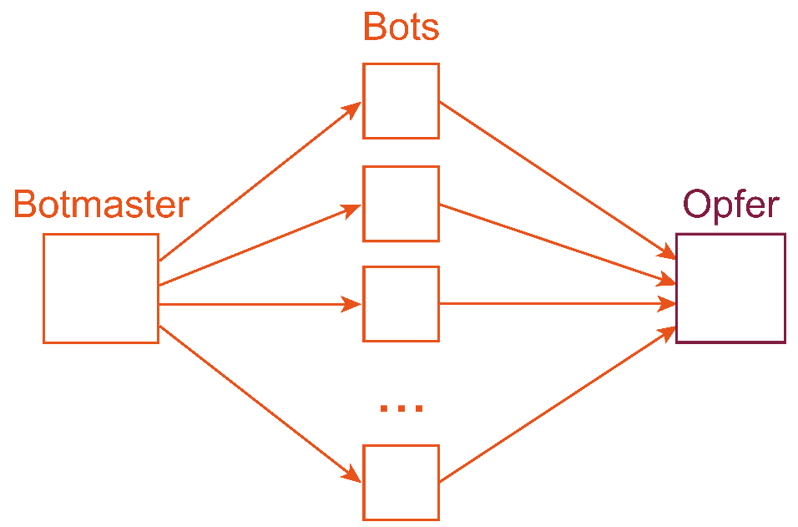
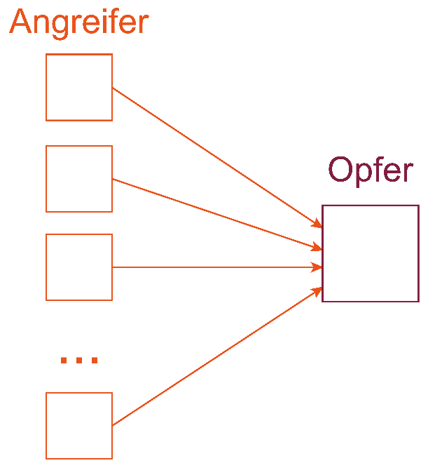
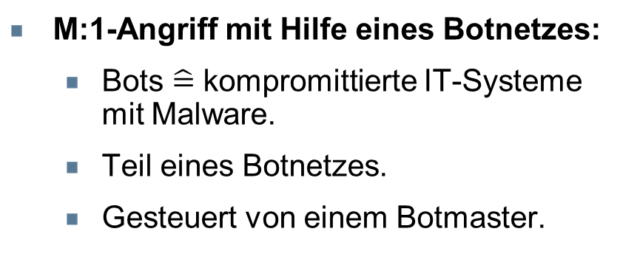
Durchführung von Angriffen
M:1-Angriff (M Angreifer und ein Opfer)
M:1-Angriff – Aktivisten
Ausprägung:
Distributed Denial of Service (DDoS)

Slide 9
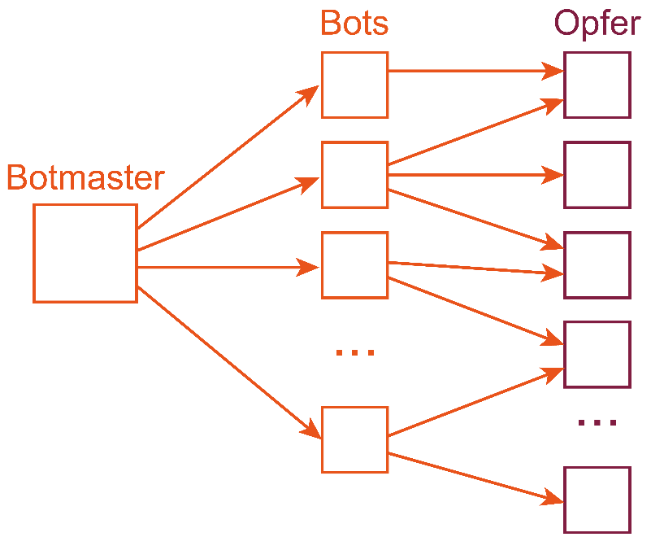
Durchführung von Angriffen
M:N-Angriff (M Angreifer und N Opfer)
Ausprägungen:
  Spam-E-Mails
  Click Fraud

Slide 10
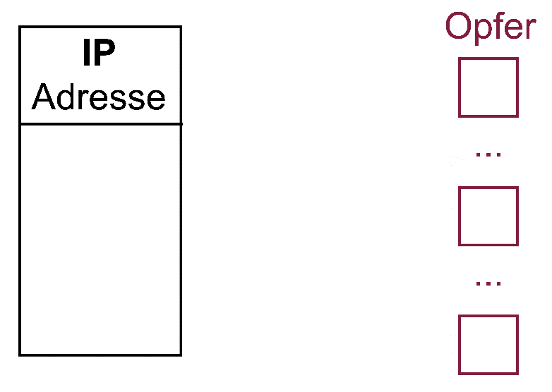
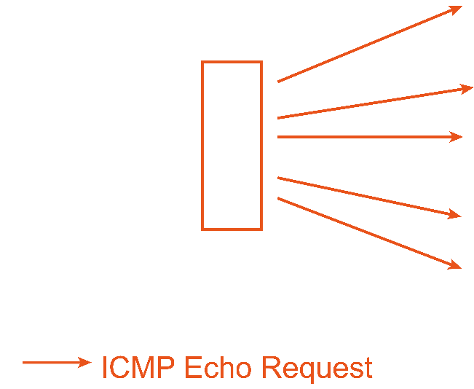
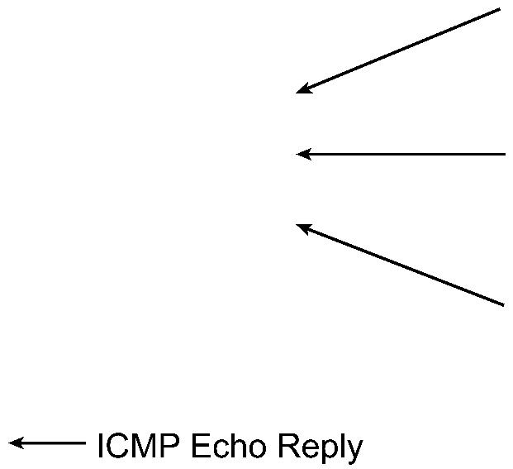
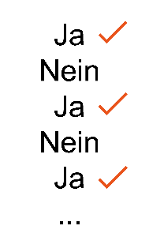
Durchführung von Angriffen
1:N-Angriff (1/4) - (1 Angreifer und N Opfer)
Vorbereitung von gezielten Angriffen
Ping Scan:
  Erreichbarkeit von IT-Systemen
  prüfen.
  ICMP Protokoll auf Netzwerkebene.

Slide 11
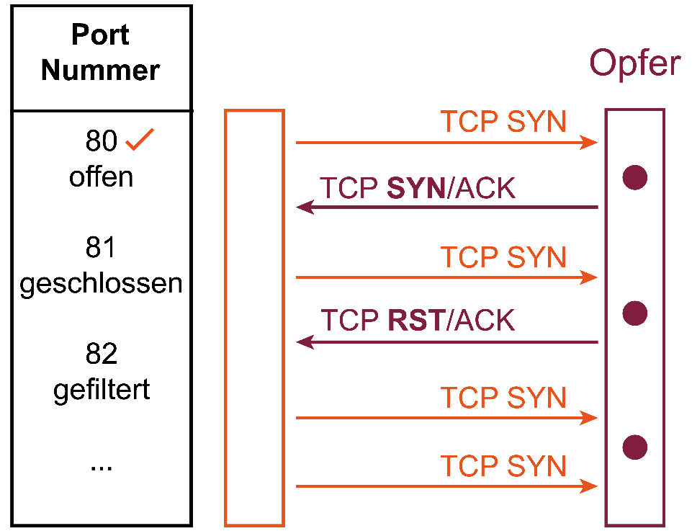
Durchführung von Angriffen
1:N-Angriff (2/4) - (1 Angreifer und N Opfer)
Port Scan:
  Angebotene Anwendungsdienste prüfen (z.B. Webserver, E-Mail-Server, SIP-Server usw.).
  Verbindungsversuch mittels SYN-Flag eines TCP-Paketes auf Transportebene (TCP-SYN-Scan).

Slide 12
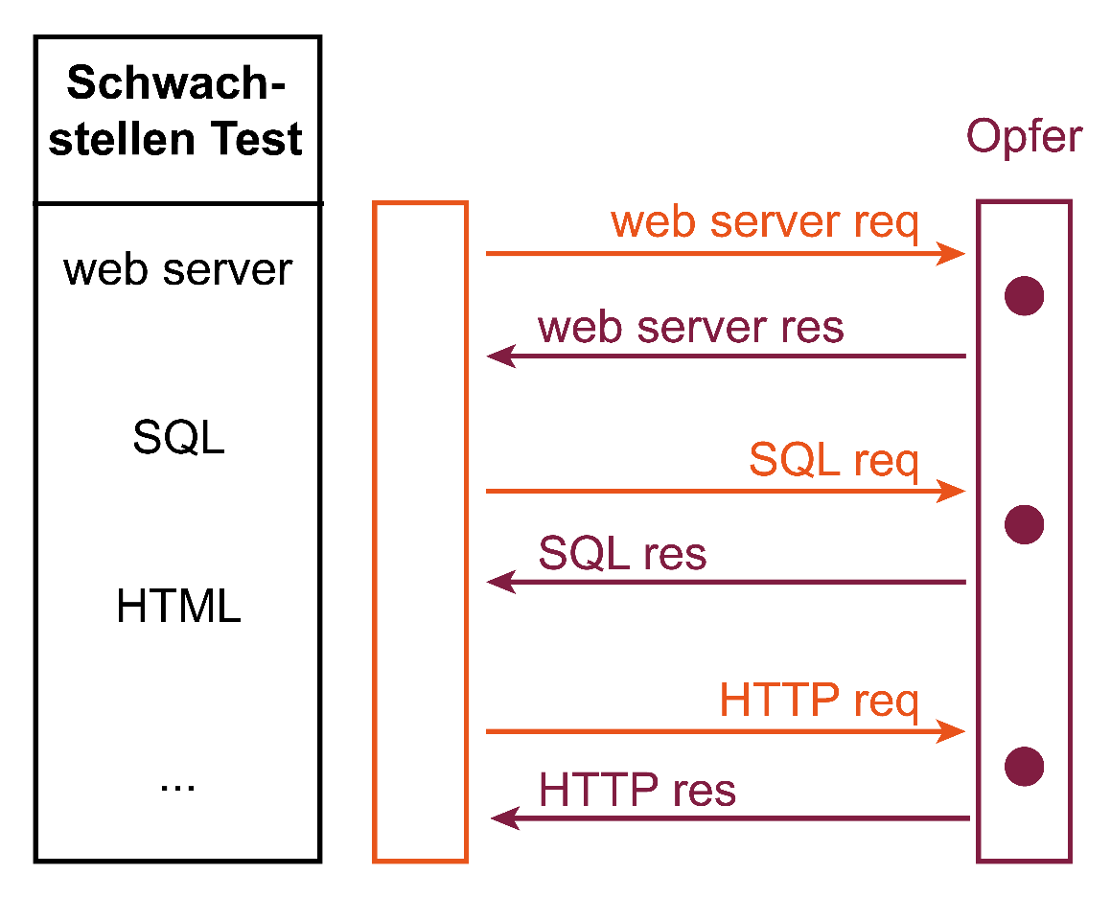
Durchführung von Angriffen
1:N-Angriff (3/4) - (1 Angreifer und N Opfer)
Vulnerability Scan:
  Ausnutzbarkeit von aktuellen, öffentlich bekannten und nicht gepatchten Sicherheitslücken auf Anwendungsebene prüfen.

Slide 13
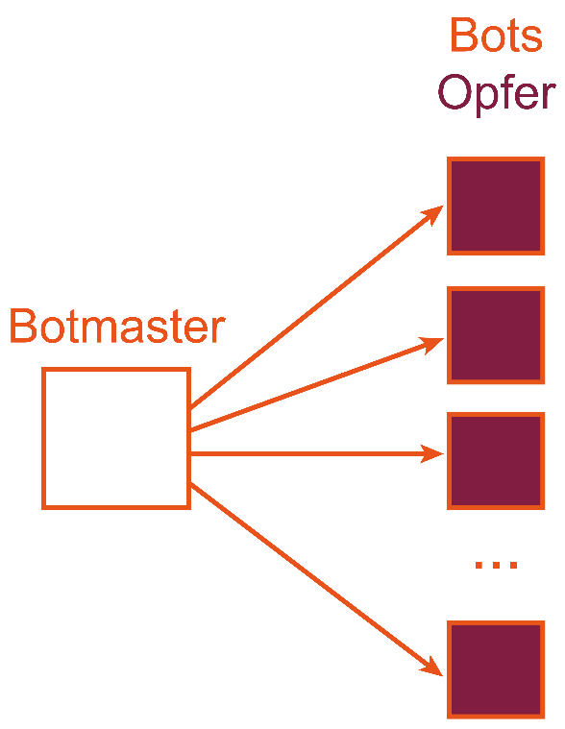
Durchführung von Angriffen
1:N-Angriff (4/4) - (1 Angreifer und N Opfer)
1:N-Angriff auf mit Malware kompromittierte IT-Systeme
  Ransom-Ware:
    Verschlüsselung von Daten.
    Erpressung von Lösegeld.
  Keylogger:
    Tastatureingaben mitlesen.
    Speicherung in Drop Zones.
  Trojanisches Pferd:
    Zugriff auf die Werte des IT-Systems.
    Einschleusen von weiteren Schadfunktionen.
  Adware:
    Unerwünschte Werbung.
    Profilbildung durch Werbeagenturen.

Slide 14
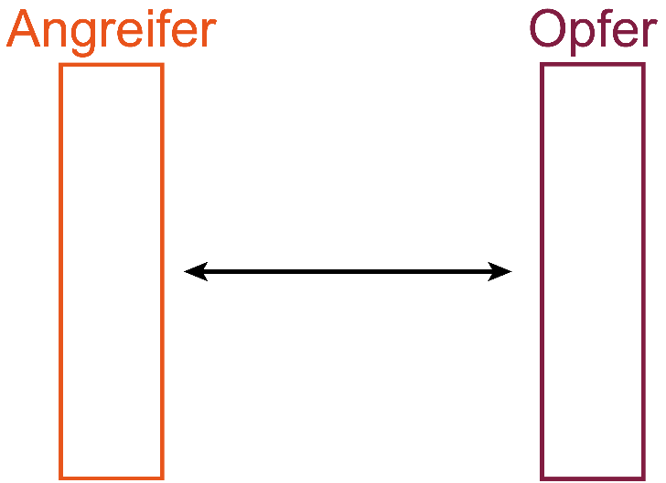
Durchführung von Angriffen
1:1-Angriff - (1 Angreifer und 1 Opfer)
Advanced Persistent Threat (APT):
  Professionelle Hacker.
  Komplexe Angriffsmethoden.
  Viele Ressourcen (z.B. Geld, Zeit, leistungsstarke IT-Systeme, Unbekannte Softwareschwachstellen, Hacking Tools, …).
  Große Angriffsziele (z.B. Regierungen, Kritische Infrastrukturen, Unternehmensleitung, …).
Social Engineering (Vorbereitung):
  Spear-Phishing (Zielgerichtet).
  Whaling (Führungskräfte).

Slide 15
Cyber-Sicherheit-Frühwarn- und Lagebildsysteme
Inhalt
Ziele und Ergebnisse der Vorlesung
Angriffspotentiale
Idee eines
Cyber-Sicherheit-Frühwarn- und Lagebildsysteme
Aufbau eines
Cyber-Sicherheit-Frühwarn- und Lagebildsysteme
Sensoren
Analysekonzepte
Zusammenfassung

Slide 16
Idee eines CS-Frühwarn- u. Lagebildsysteme
Definition
Ein Cyber-Sicherheits-Frühwarn- und Lagebildsystem hilft, die Cyber-Sicherheitslage aktuell aufzuzeigen, möglichst früh Angriffspotenziale und reale Angriffe zu erkennen, um rechtzeitig Warnhinweise zu geben, damit Schäden auf IT-Systemen und IT-Infrastruktur minimiert oder verhindert werden können.
Ein Cyber-Sicherheit-Frühwarn- und Lagebildsystem hilft, Sicherheit und Vertrauenswürdigkeit von IT-Systemen und IT-Infrastruktur nachhaltig zu erhöhen und widerstandsfähiger zu gestalten.

Slide 17
Idee eines CSFLSs
Funktionale Anforderungen (1/3)
Zeitpunkt:
  Bevor konkreter Schaden eingetreten ist.
  Früh genug, um potentielle Schäden zu minimieren.
  Erkennung von bereits bekannten und unbekannten Angriffen.
Entscheidungsprozess:
  Unterstützung durch Analysetools und Ergebnisvisualisierungen.
  Einsatz von Expertensystemen.

Slide 18
Idee eines CSFLSs
Funktionale Anforderungen (2/3)
Forensik:
  Sicherstellung von Beweismitteln für rechtliche Maßnahmen.
Statusinformationen:
  Entwicklung des Kommunikationsverkehrs beobachten.
  Treffen von Technologieentscheidungen.
Cyber-Sicherheitslage:
  Übersicht über alle sicherheitsrelevanten Ereignisse.
  Kontinuierliche Aktualisierung.
  Nutzung geeigneter Visualisierungen.

Slide 19
Idee eines CSFLSs
Funktionale Anforderungen (3/3)
Effektivität:
  Stabilität
  Sicherheit des CSFLSs
  Datenschutz
  Wartbarkeit
  Performanz

Slide 20
Idee eines CSFLSs
Herausforderungen
Reaktionszeit:
  Prinzipiell gibt es nur sehr wenig Zeit für eine Frühwarnung vor einem konkreten Angriff.
  Automatisierte Scans können schnell ausgeführt oder über einen größeren Zeitraum verschleiert werden.
  Kollaborative Frühwarnsysteme können effektiver warnen.
Asymmetrische Bedrohungen:
  Viele Angriffe werden global durchgeführt.
  Gegenmaßnahmen werden derzeit nur lokal initiiert.
  Alle Beteiligten müssen jedoch aktiv werden!
  Der Gesamtaufwand multipliziert sich mit der Anzahl der betroffenen IT-Systeme und IT-Infrastrukturen (Anzahl der Organisationen/Firmen/Behörden, …).

Slide 21
Cyber-Sicherheit-Frühwarn- und Lagebildsysteme
Inhalt
Ziele und Ergebnisse der Vorlesung
Angriffspotentiale
Idee eines
Cyber-Sicherheit-Frühwarn- und Lagebildsysteme
Aufbau eines
Cyber-Sicherheit-Frühwarn- und Lagebildsysteme
Sensoren
Analysekonzepte
Zusammenfassung

Slide 22
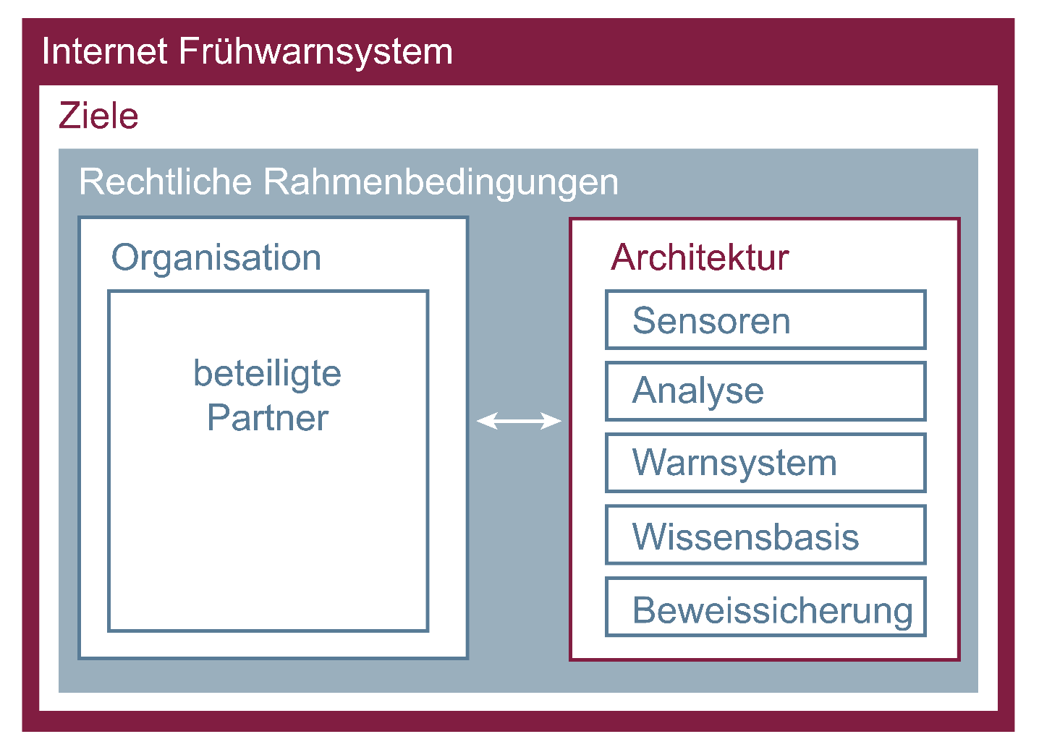
Aufbau eines CSFLSs
Modell

Slide 23
Aufbau eines CSFLSs
Rechtlichen Rahmenbedingungen
Rechtliche Rahmenbedingungen können sowohl einschränkend, als auch fordernd für CSFLS sein.
  Datenschutz
  Vertragsrecht
  IT-Sicherheitsgesetze
  Schutz von kritischen Infrastrukturen
Rahmenbedingungen variieren von Land zu Land.

Slide 24
Aufbau eines CSFLSs
Beteiligte Organisationen
Aktive Rolle (Aufbau und Betrieb des CSFLSs):
  Bereitstellung von Sensoren.
  Operativer Betrieb eines Lagezentrums.
  Erstellung von Gegenmaßnahmen.
  Strukturanalyse (Geschäftsprozesse, Verantwortlichkeiten, Daten, Infrastruktur, …).
  Festlegung von Handlungsprozessen.
Passive Rolle (Anwender des CSFLSs):
  Kleine Organisationen oder Privatnutzer.

Slide 25
Aufbau eines CSFLSs
Architektur (1/3)
Realisierung der technischen Komponenten unter den Voraussetzungen:
  Zuverlässigkeit
  Wartbarkeit
  Komplexität
  Leistung
  Datenschutz
  Vertraulichkeit

Slide 26
Aufbau eines CSFLSs
Architektur (2/3)
Zentralisierte Architektur:
  Alle Komponenten befinden sich in einer zentralen Betriebseinheit.
  Vorteile:
    Einfache Wartbarkeit
    Begrenzte Komplexität
  Nachteile:
    könnte zu Leistungsproblemen führen
    zentralisierte Systeme sind leichter anzugreifen, wie zum Beispiel mithilfe von DDoS-Angriffen

Slide 27
Aufbau eines CSFLSs
Architektur (3/3)
Dezentrale Architektur:
  Nicht nur die Sensoren, sondern auch die Analysekomponente und die Wissensbasis sind verteilt
  Bei Bedarf tauschen die einzelnen Komponenten Informationen aus
  Warnungen können von einer zentralen Einheit oder von den verschiedenen verteilten Einheiten verbreitet werden
  Vorteile
    bessere Skalierung der Leistung
    kann nicht so leicht angegriffen zu werden
  Nachteile
    komplexer
    Wartbarkeit ist schwieriger

Slide 28
Aufbau eines CSFLSs
Sensoren
Physikalische oder logische Komponente für das Sammeln von Daten in einem IT-System oder einer IT-Infrastruktur.
  Positioniert an strategisch wichtigen Punkten, der definierten IT-Systeme und der IT-Infrastruktur.
  Grundlage für die Generierung des aktuellen Status.
  Benötigte Anzahl hängt von den Zielen des CSFLSs ab.
Rahmenbedingungen:
  Datenschutz
  Performanz (Zeitkritische Verarbeitung von großen Datenmengen)
  Datengüte (sicherheitsrelevante Inhalte, Inhaltshöhe, Stichprobe oder Abbildung des Gesamtverkehrs, …)
  Forensik / Beweissicherung

Slide 29
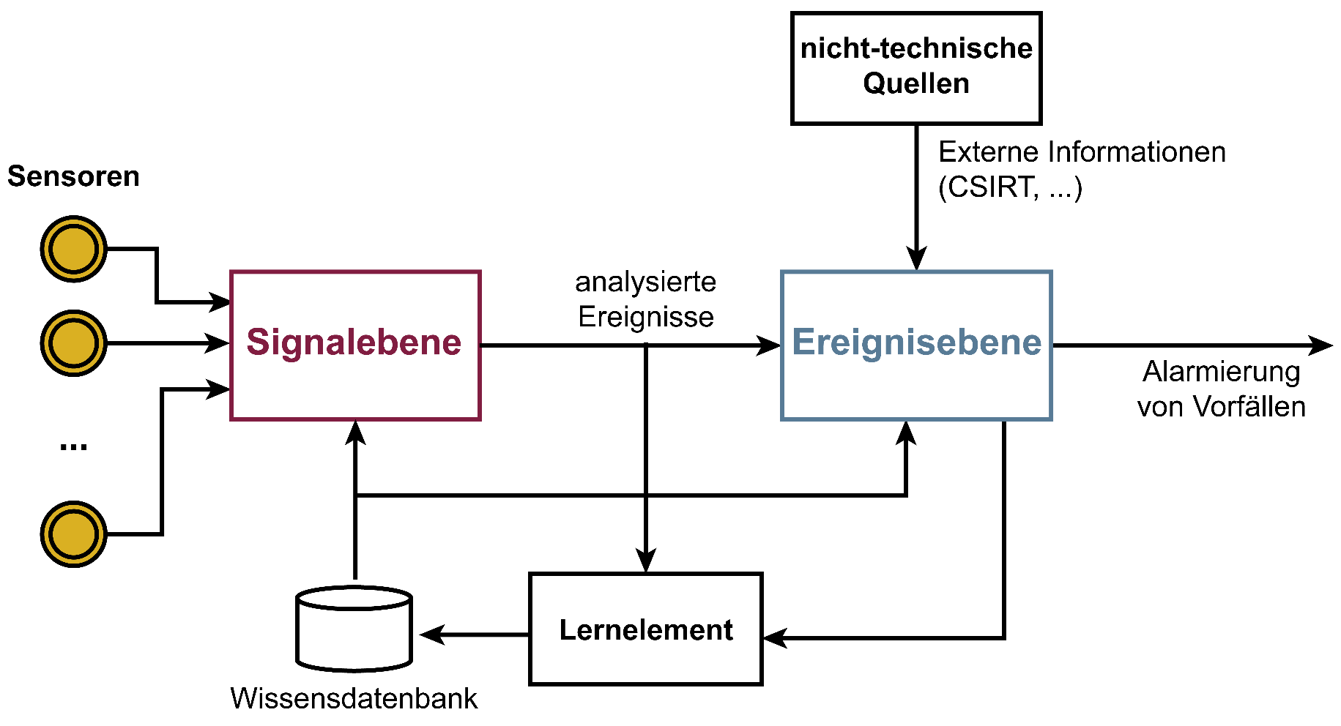
Aufbau eines CSFLSs
Analyse

Slide 30
Aufbau eines CSFLSs
Analyse

Slide 31
Cyber-Sicherheit-Frühwarn- und Lagebildsysteme
Inhalt
Ziele und Ergebnisse der Vorlesung
Angriffspotentiale
Idee eines
Cyber-Sicherheit-Frühwarn- und Lagebildsysteme
Aufbau eines
Cyber-Sicherheit-Frühwarn- und Lagebildsysteme
Sensoren
Analysekonzepte
Zusammenfassung

Slide 32
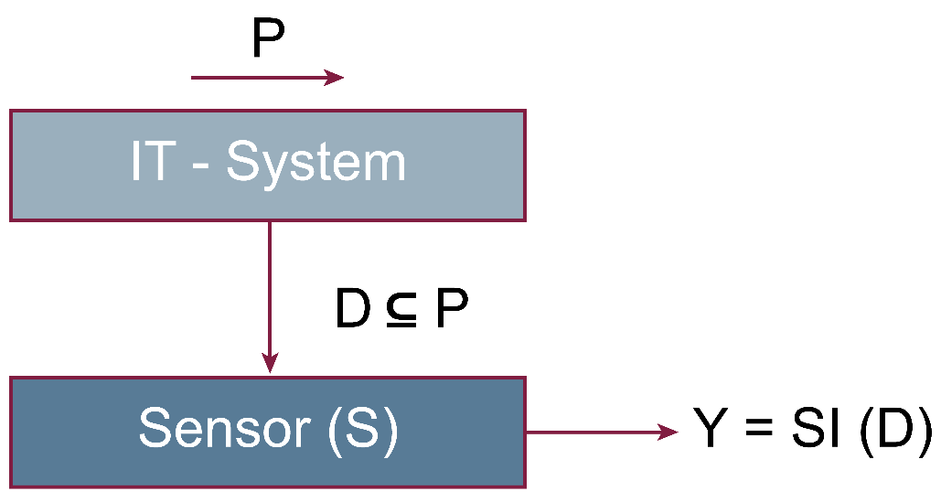
Sensoren
Grundprinzip (1/2)
P: = vollständige Daten (z.B. Kommunikationsverkehr, Anwendungsverhalten, Datenzustände, Ereignisse, ...)
D: = Daten, die durch den Sensor gehen (z.B. Reduktion durch Router oder Switch)
Y: = Ergebnis der Verarbeitung des Sensors (z.B. wichtige sicherheitsrelevante Informationen - SI für ein Angriffsmuster)

Slide 33
Sensoren
Grundprinzip (2/2)
Qualität eines Sensors
Herausforderung: Den besten Sensor zu finden!
  Hoher Grad an Reduzierung der Bytes
  → Speicherung von großen Datenmengen über einen langen Zeitraum.
  Y <<< P
  Geringe Reduzierung der SI (Sicherheitsrelevante Informationen)
  → Erkennung von Angriffen und Angriffspotentialen.
  SI (Y) < SI (P)
  Optimaler Sensor
  SI (Y) = SI (P)

Slide 34
Sensoren
Idealer Sensor
Ein idealer Sensor
  (1) hat Zugriff auf alle Daten und
  (2) extrahiert daraus alle sicherheitsrelevanten Informationen so,
  dass diese für das Erkennen aller Angriffe und Angriffspotentiale genutzt und
  (3) von der notwendigen Speichergröße langfristig gespeichert werden können.
  SI (Y) = SI (P)

Slide 35
Sensoren
Messmethoden
Aktive Messung:
  Erzeugung von Daten und/oder Aktionen.
  Messung des resultierenden Verhaltens.
  z.B. mittels Ping, Trace-Route, Ausführung von Anwendungen / Diensten, …
Passive Messung:
  Abgreifen von Daten während des Betriebes.
  z.B. abhören von Kommunikationsleitungen, Messen von Ereignissen in einem IT-System, ohne es zu stören …

Slide 36
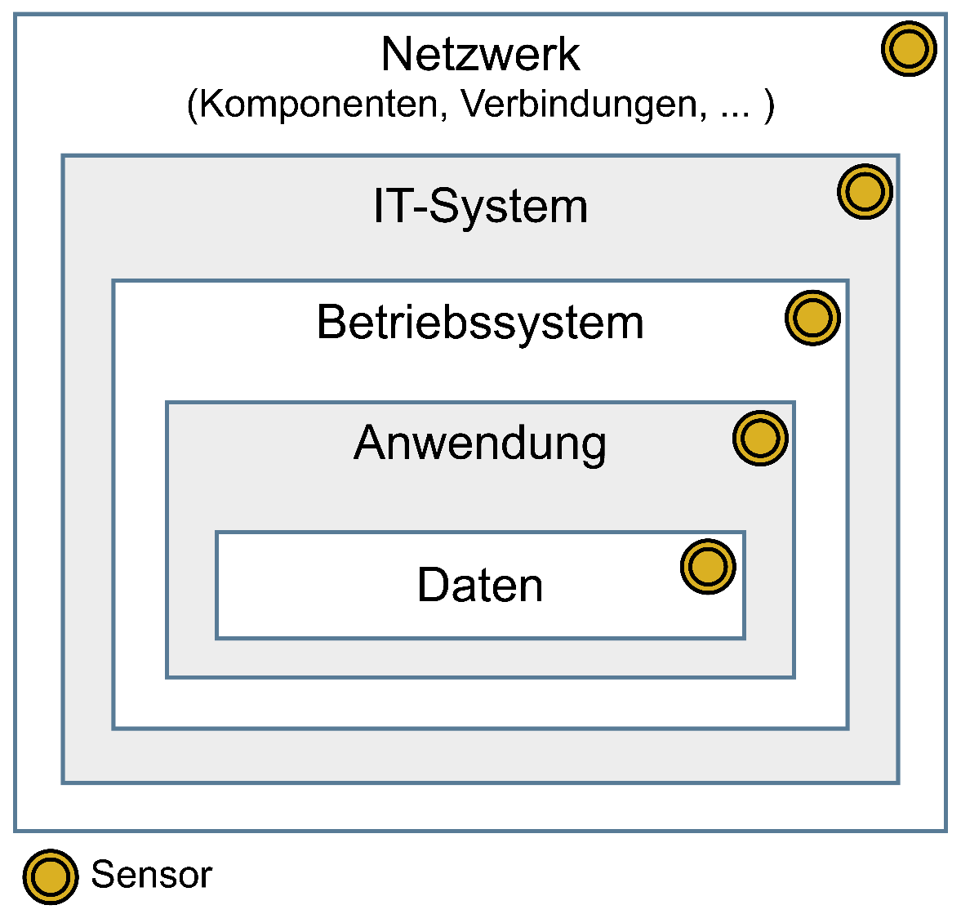
Sensoren
Ort der Messung

Slide 37
Sensoren
Beispiele
NetFlow-Sensor
Netzwerk-Sensor
SNMP-Sensor
Wireshark-Sensor
Honeypot-Sensor
Logdaten-Sensor
Verfügbarkeitssensor
…

Slide 38
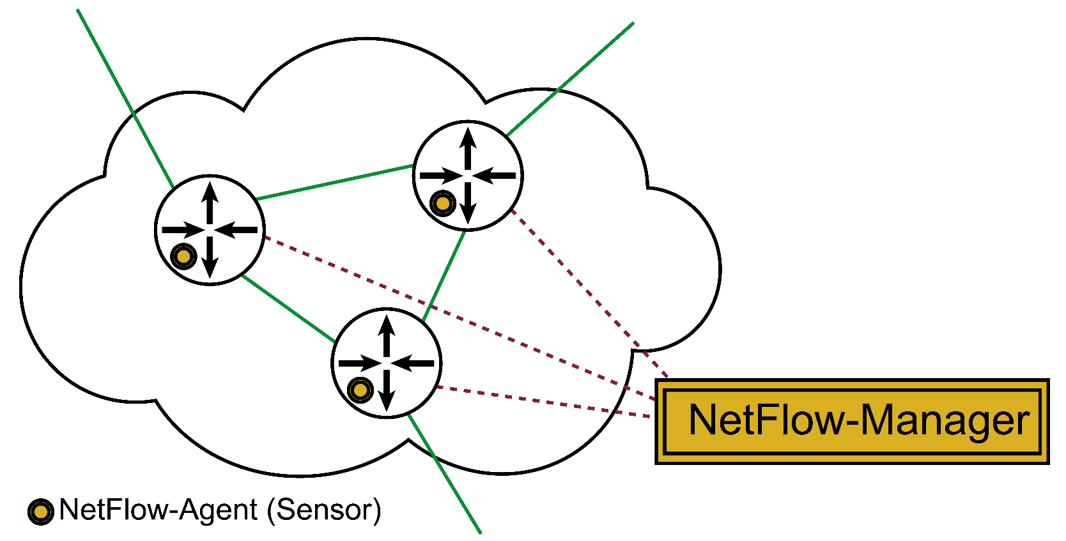
Sensoren
Beispiel: NetFlow-Sensor (1/4)

Slide 39
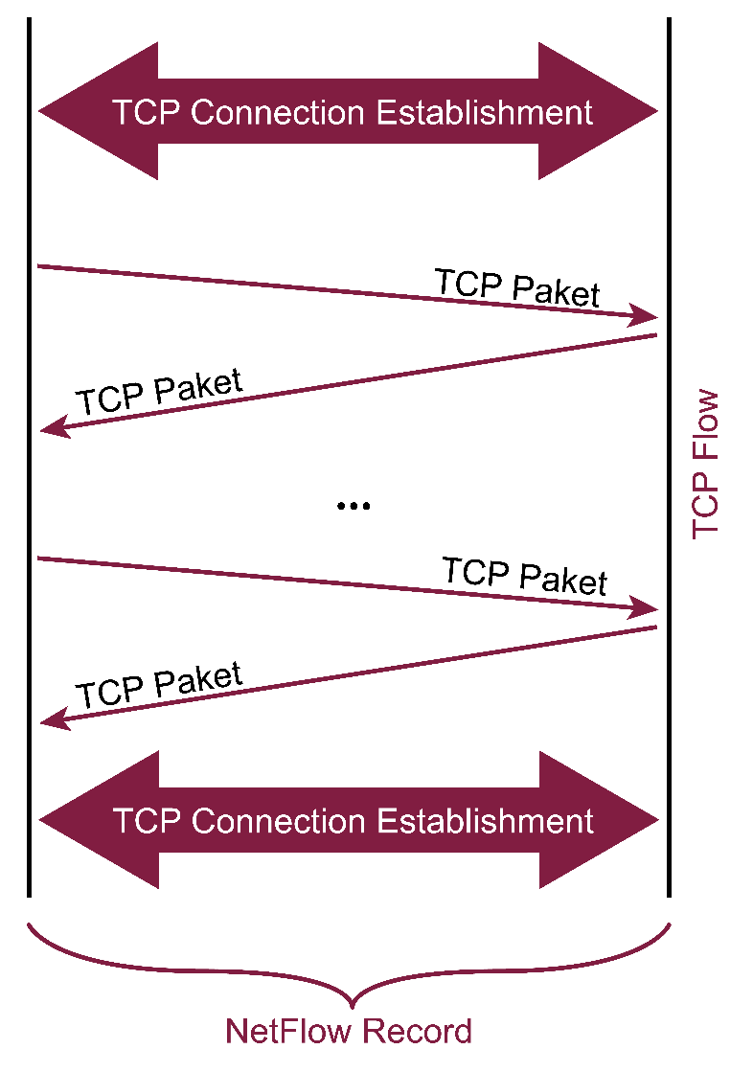
Sensoren
Beispiel: NetFlow-Sensor (2/4)
{
...
Zeitstempel,
Byte- und Paketzähler,
Quell- und Ziel-IP-Adressen,
Quell- und Ziel-IP-Ports,
TOS-Informationen,
AS-Nummern,
TCP-Flags,
Protokoll-Typ,
…
}

Slide 40
Sensoren
Beispiel: NetFlow-Sensor (3/4)
Grundprinzip:
  P: = alle IP-Pakete
  D: = P
  SI (D): = Auswahl der NetFlow-Rekords und deren Inhalt
  Y: = NetFlow-Rekords
  Analyse der SI findet im NetFlow-Kollektor statt.
Genereller Aspekt:
  Ursprünglich für die Abrechnung des Netzwerkverkehrs konzipiert.
Ort der Messung:
  Netzwerk, Funktion in Routern

Slide 41
Sensoren
Beispiel: NetFlow-Sensor (4/4)
Sicherheitsinformation: + (wenig)
  Wenige SI im NetFlow-Rekord enthalten.
Vorteile:
  Bereits als eine Funktion im Router verfügbar.
  Sehr schnell und keine Probleme mit hoher Bandbreite.
Nachteile:
  Nur wenige Sicherheitsinformationen (SI) verfügbar.

Slide 42
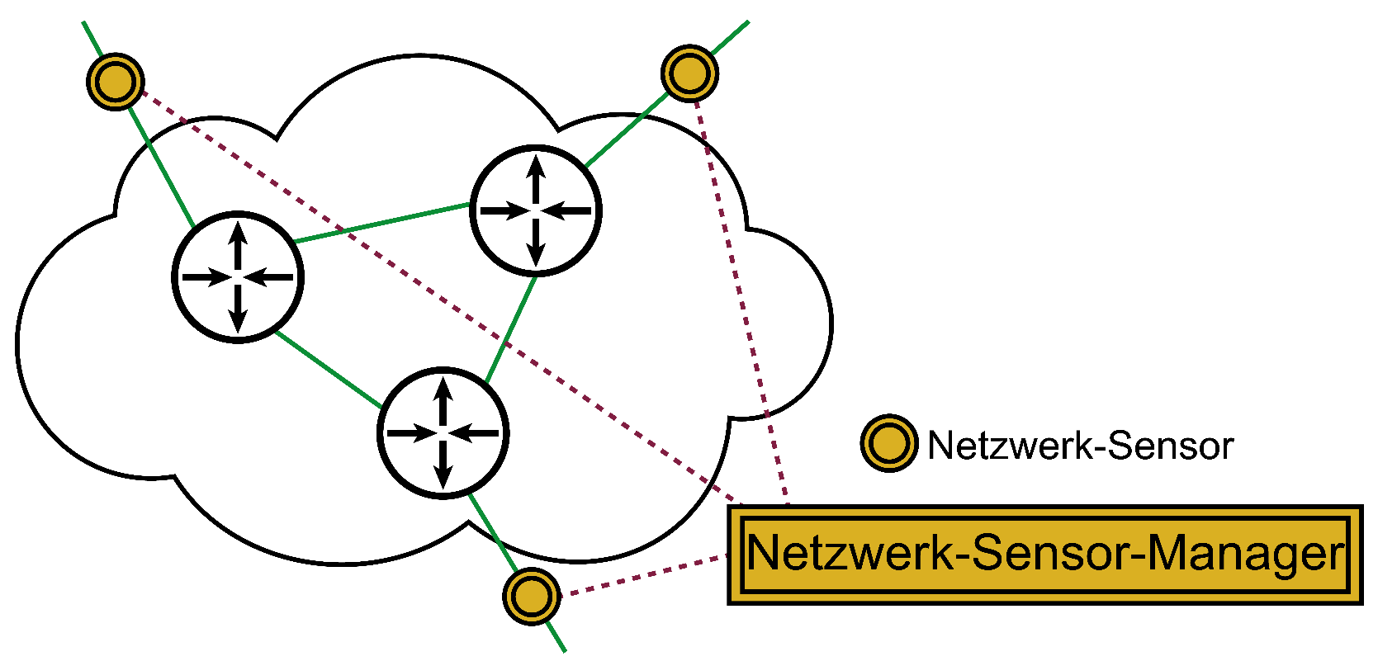
Sensoren
Beispiel: Netzwerk-Sensor (1/4)

Slide 43
Sensoren
Beispiel: Netzwerk-Sensor (2/4)
Grundprinzip:
  P: = alle IP-Pakete
  D: = P
  SI (D): = Deep Packet Inspection (erkannte Ereignisse) oder
  Intrusion Detection (erkannte Signaturen) oder
  statistische Ansätze
  (Statistiken über Kommunikationsparameter)
  Y: = Rohdaten/Sicherheitsereignisse
  Analyse der SI im Sensor und/oder Analysesystem.

Slide 44
Sensoren
Beispiel: Netzwerk-Sensor (3/4)
Genereller Aspekt:
  Jedes IP-Paket kann analysiert werden.
Ort der Messung:
  Separater Sensor (Netzwerkkomponente).
  Integriert in Netzwerkkomponenten (Router, Switch, ...).

Slide 45
Sensoren
Beispiel: Netzwerk-Sensor (4/4)
Sicherheitsinformation: +++ (hoch)
Sonde hat Zugriff auf alle Kommunikationsdaten.
Vorteile:
  unabhängig von Netzwerkkomponenten
  beste Erkennungsfähigkeiten, arbeiten auf allen Kommunikationsebenen
Nachteile:
  Höhere Kosten
  Datenschutzprobleme
  Sehr hohe Leistungsanforderung

Slide 46
Sensoren
Herausforderungen bei Netzwerk-Sensoren (1)
Kompletter Datenverkehr (P):
  DE-CIX ist größter öffentlicher Austauschpunkt der Welt.
  Im Peek bis zu 9+ TBit/s (2020).
  Durchschnittlich bis zu 10 TBit/s (2021).
  Vollständige Analyse nicht möglich.
Reduktion:
  Durchsatz von 100 MBit/s → 1 TByte in 24 h.
  Viel Rechenpower benötigt (CPU, RAM, …).
  Geringer Verlust von sicherheitsrelevanten Informationen (SI).

Slide 47
Sensoren
Herausforderungen bei Netzwerk-Sensoren (2)
Rechtliche Bedingungen für den Zugriff.
Ergebnis durch den Sensor (Y):
  Sensor muss SI kennen.
  SI sollten langfristig gespeichert werden.
  Effektive Datenstrukturen benötigt.
  Ggf. zusätzliche Pseudonymisierung oder Anonymisierung.

Slide 48

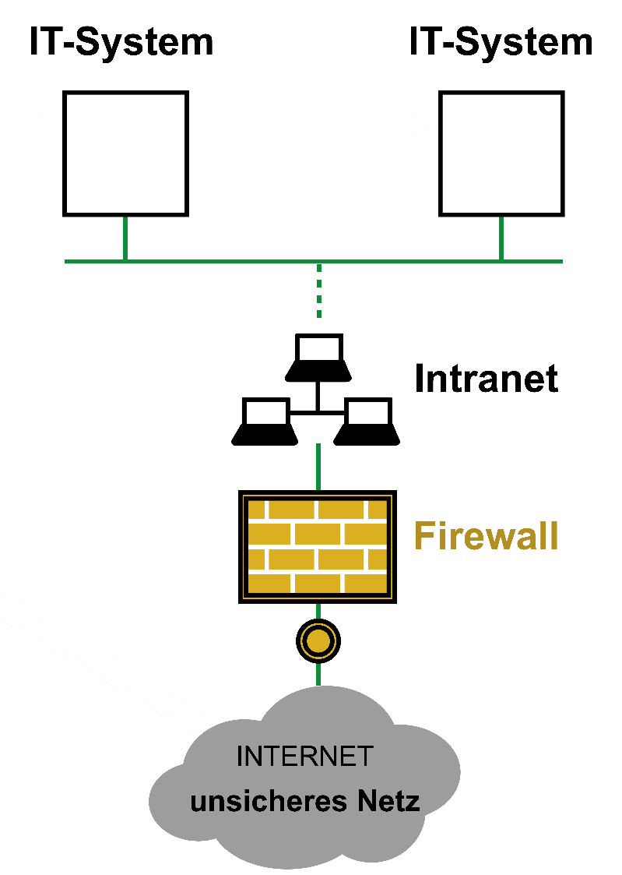
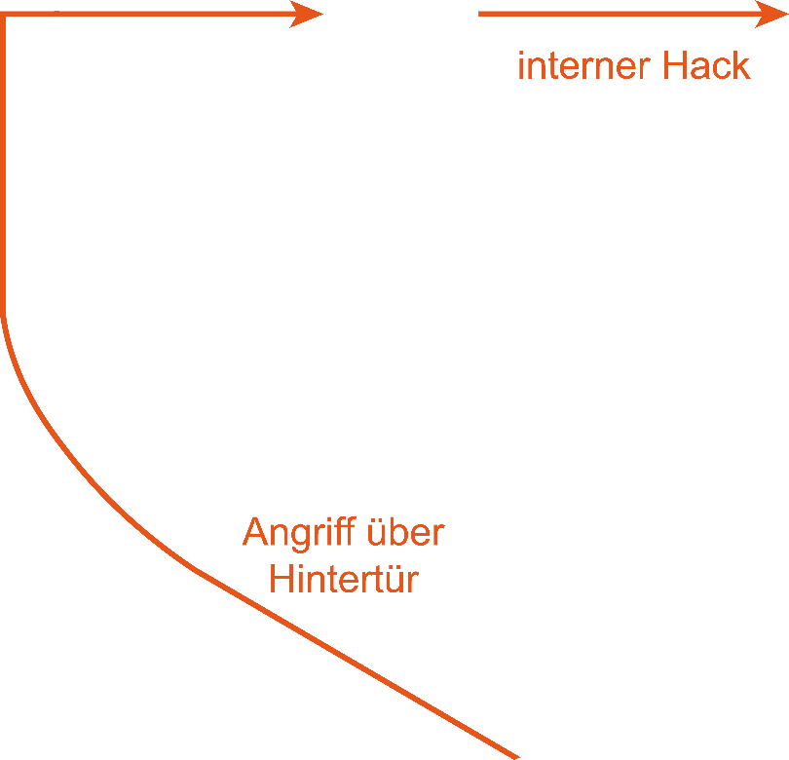

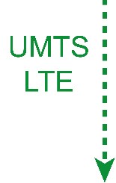

Sensoren
Herausforderungen bei Netzwerk-Sensoren (3)
Nutzung von Hintertüren:

Slide 49
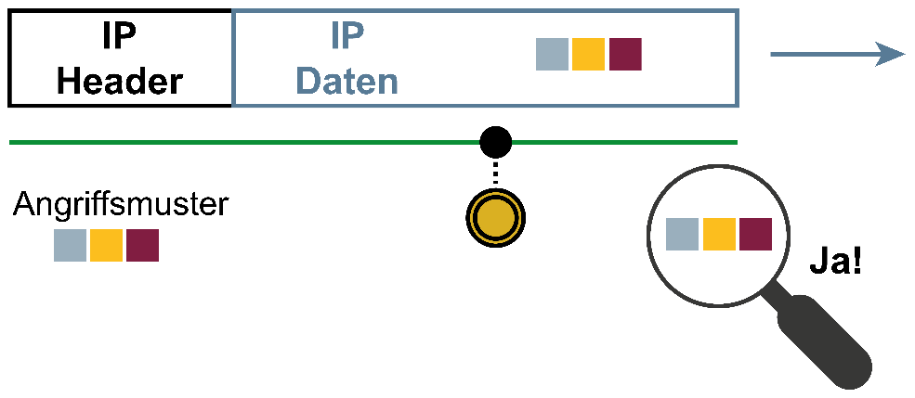
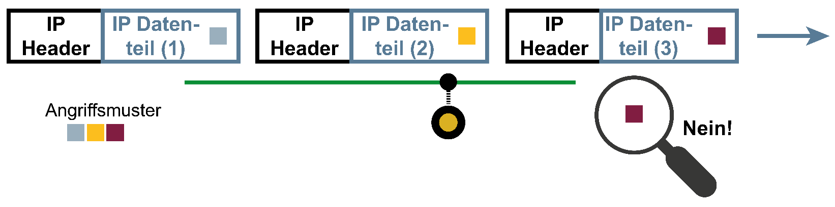
Sensoren
Herausforderungen bei Netzwerk-Sensoren (4)
Advanced Evasion Techniques (AET):
  Techniken zum Umgehen eines Netzwerksensors.
  z.B. mittels IP-Fragmentierung.
Angriffserkennung auf der Basis eines Musters in einem Paket (Signatur)
IP-Fragmentierung teilt die Daten eines Paketes auf mehrere Pakete auf!
Kein Muster pro Paket erkennbar!

Slide 50
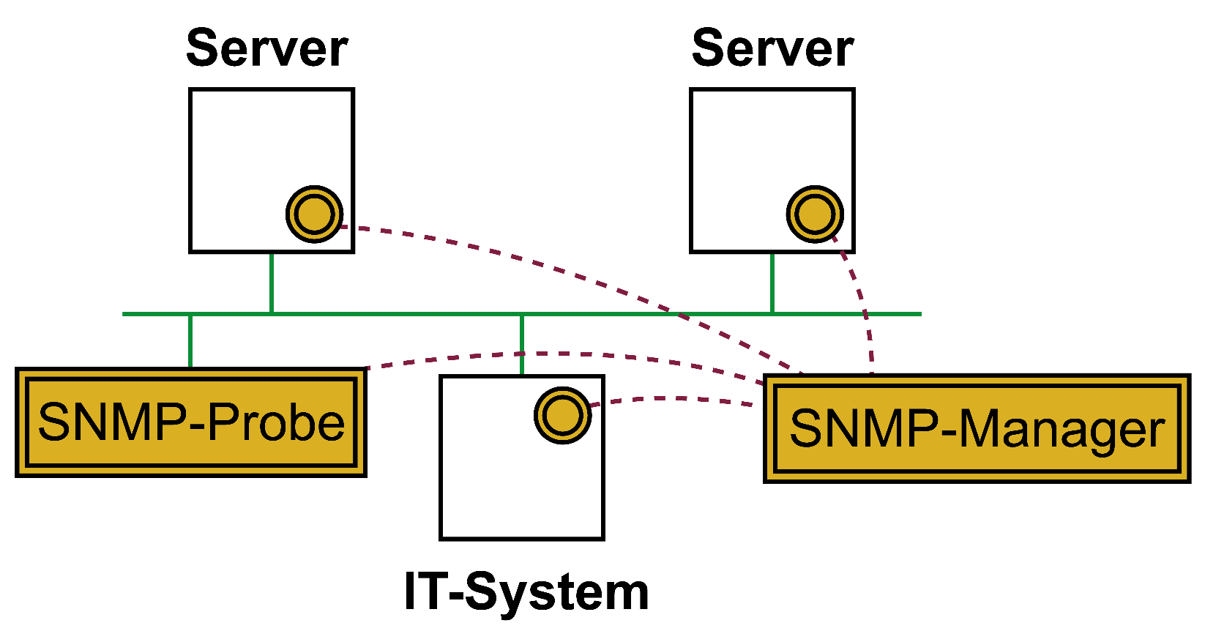
Sensoren
Beispiel: SNMP-Sensor (1/5)

Slide 51
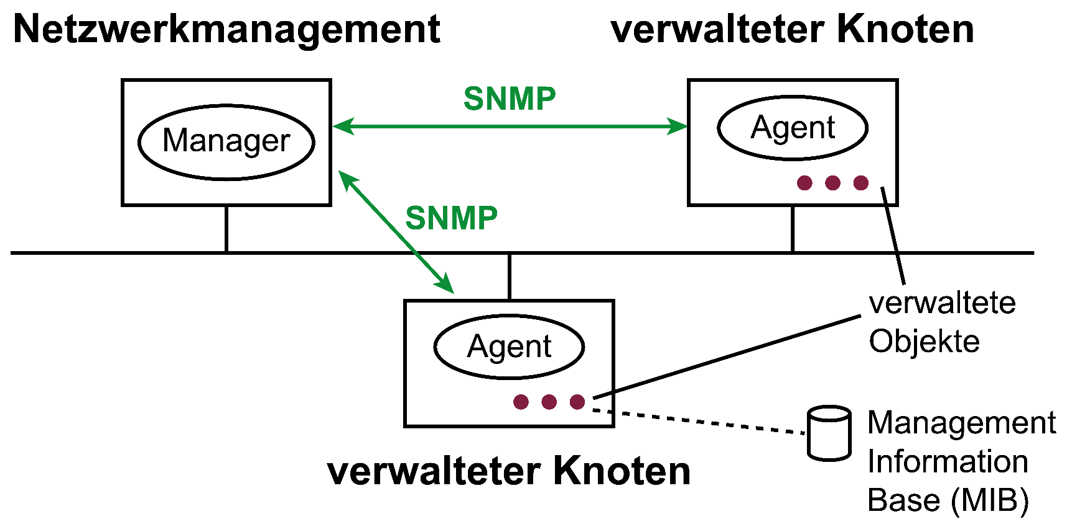
Sensoren
Beispiel: SNMP-Sensor (2/5)

Slide 52
Sensoren
Beispiel: SNMP-Sensor (3/5)
Grundprinzip des Sensors:
  P: = alle IP-Pakete und/oder
  zusätzliche Daten abhängig von den verwendeten MIBs
  (Festplatte, CPU, ...)
  D: = eine Reduktion von P
  SI (D): = Auswahl der Objekte in der MIB
  Y: = SNMP-Nachricht (Inhalt der verwalteten Objekten)
  Analyse von Sicherheitsinformationen nur im Analysesystem
  (SNMP-Manager)
Genereller Aspekt:
  Überwachen und/oder Verwalten einer Gruppe von IP-fähigen
  IT-Systemen in einem Netzwerk.
Agent
Managed
Objects
MIB

Slide 53
Sensoren
Beispiel: SNMP-Sensor (4/5)
Ort der Messung:
  Netzwerk, SNMP-Agent ist eine Anwendung in IP-fähigen
  IT-Systemen.
Sicherheitsinformation: + (wenig)
Nur wenig SI in den MIBs von SNMP.
Vorteile:
  Der Sensor ist bereits als ein Feature in den IP-fähigen
  IT-Systemen verfügbar.
  Perfekt zum Testen der Verfügbarkeit von lokalen Netzwerkgeräten, Servern, Diensten, ...

Slide 54
Sensoren
Beispiel: SNMP-Sensor (5/5)
Nachteile:
  Wenig Sicherheitsinformationen in den MIBs verfügbar.
  SNMP ist eher ein Netzwerkmanagement als ein IT-Sicherheits-Tool.

Slide 55
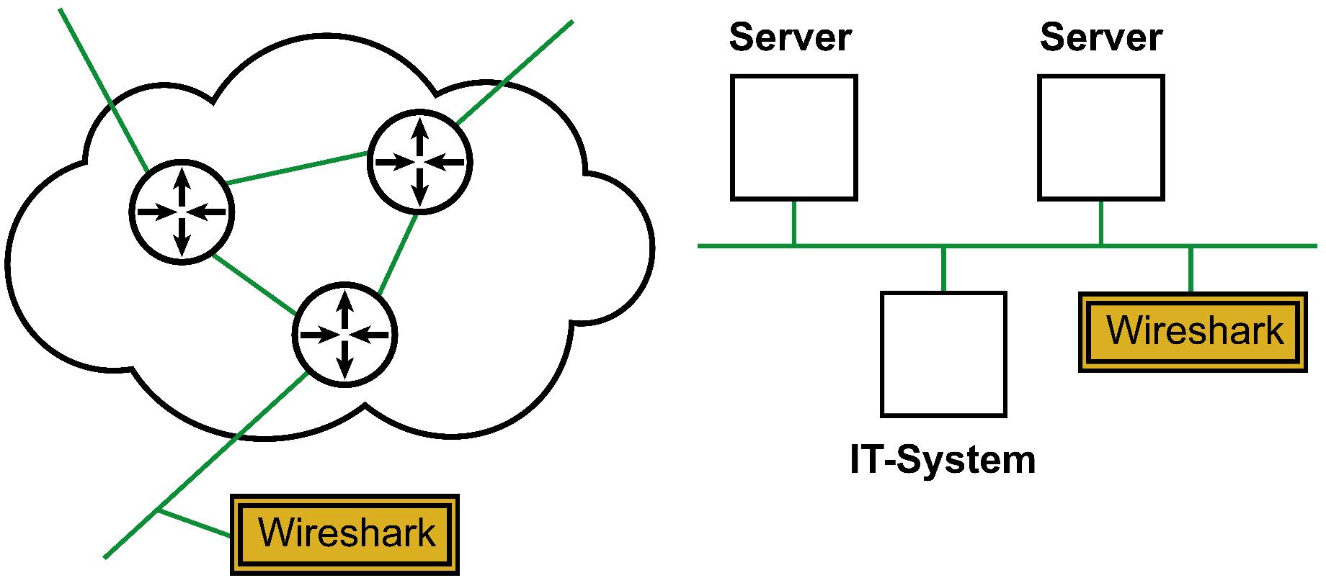
Sensoren
Beispiel: Wireshark-Sensor (1/4)

Slide 56
Sensoren
Beispiel: Wireshark-Sensor (2/4)
Grundprinzip des Sensors:
  P: = alle IP-Pakete
  D: = P
  SI (D): = Auswahl der Filter durch den
  Cyber-Sicherheitsexperten
  Y: = Interpretation durch einen Cyber-Sicherheitsexperten
  Die Analyse der Sicherheitsinformationen erfolgt lokal durch einen Cyber-Sicherheitsexperten mithilfe der Wireshark-Anwendung.

Slide 57
Sensoren
Beispiel: Wireshark-Sensor (3/4)
Genereller Aspekt:
  Wireshark ist sehr nützlich für die detaillierte Analyse eines Angriffs.
Ort der Messung:
  Netzwerk, integriert als Anwendungstool in ein IT-System (Notebook, PC).
Sicherheitsinformation: +++ (hoch)
Zugriff auf alle Pakete der unterschiedlichen Protokolle.

Slide 58
Sensoren
Beispiel: Wireshark-Sensor (4/4)
Vorteile:
  Alle Sicherheitsinformationen verfügbar.
  Nicht nur IT-Sicherheit, sondern auch Netzwerkinformationen.
Nachteile:
  Zu viele Informationen
  – Größe der Daten (100 M Bit/s … ca. 1 T Byte / 24 h).
  Sehr komplex; nur manuelle Analyse (hohe Kosten).

Slide 59
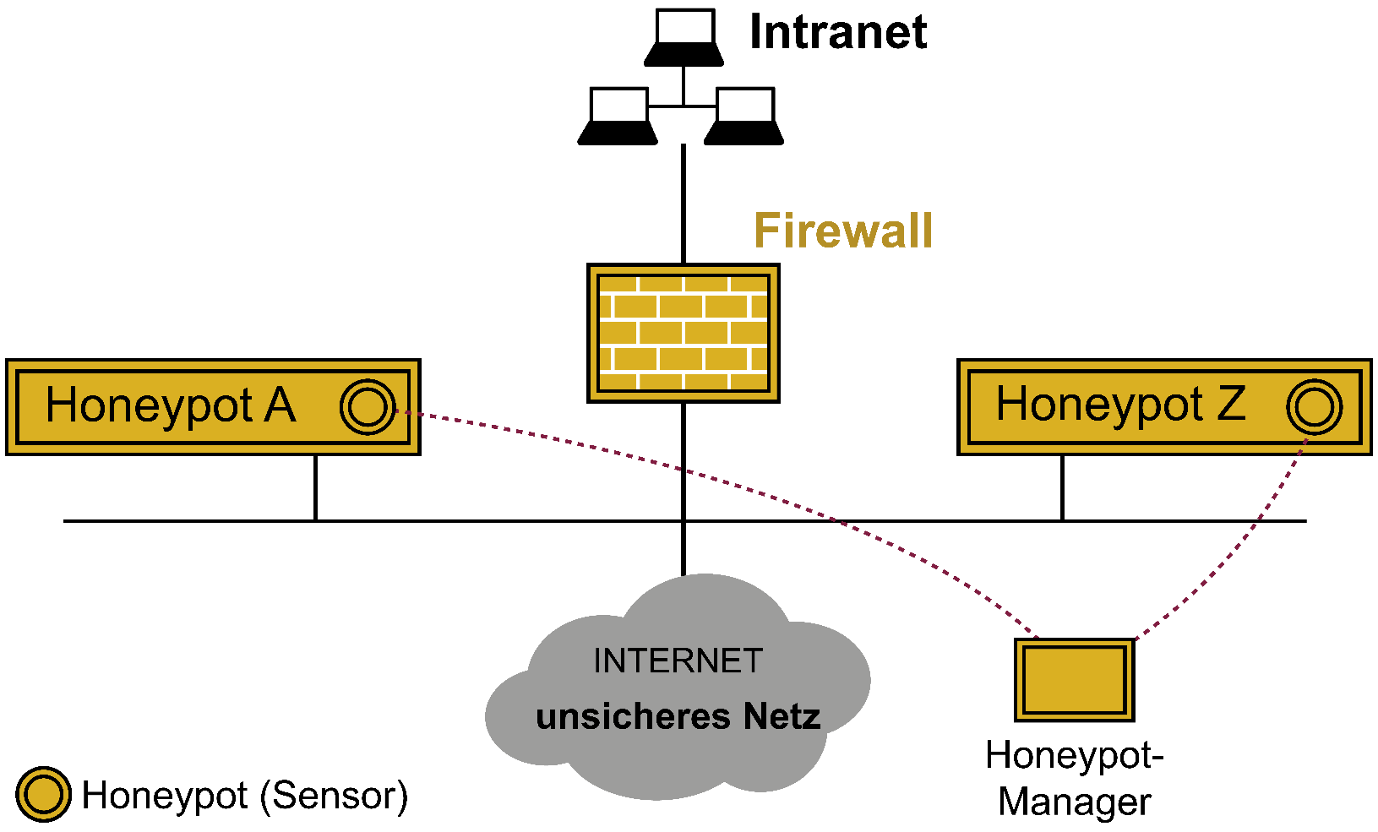
Sensoren
Beispiel: Honeypot-Sensor (1/4)

Slide 60
Sensoren
Beispiel: Honeypot-Sensor (2/4)
Grundprinzip des Sensors:
  P: = alle IP-Pakete und
  Ereignisse im IT-System
  (Betriebssystem, Anwendung, Daten, …)
  D: = Teilmenge der Netzwerkdefinition der Regeln für die Protokollierung
  SI (D): = Auswahl der Nutzung und Anzahl der Honeypot-Systeme
  Y: = detaillierte Angriffsspuren (Netzwerk/Host)
  Analyse von Sicherheitsinformationen im Sensor- und Analysesystem.

Slide 61
Sensoren
Beispiel: Honeypot-Sensor (3/4)
Genereller Aspekt:
  Alle Interaktionen mit Honeypots als „Fake-Services“ sind Angriffspotentiale, die der Angreifer auch auf einem echten IT-System durchgeführt hätte.
Ort der Messung:
  Netzwerk, separater Sensor.
Sicherheitsinformation: ++ (mittel)
Angriffspotential gut erkennbar.

Slide 62
Sensoren
Beispiel: Honeypot-Sensor (4/4)
Vorteile:
  Qualitative Sicherheitsinformationen.
  Angriffsmuster werden identifiziert und können genutzt werden, um sich besser zu schützen.
Nachteile:
  Wartungsintensiv
  Angreifer sind in der Lage, Honeypots zu erkennen.

Slide 63
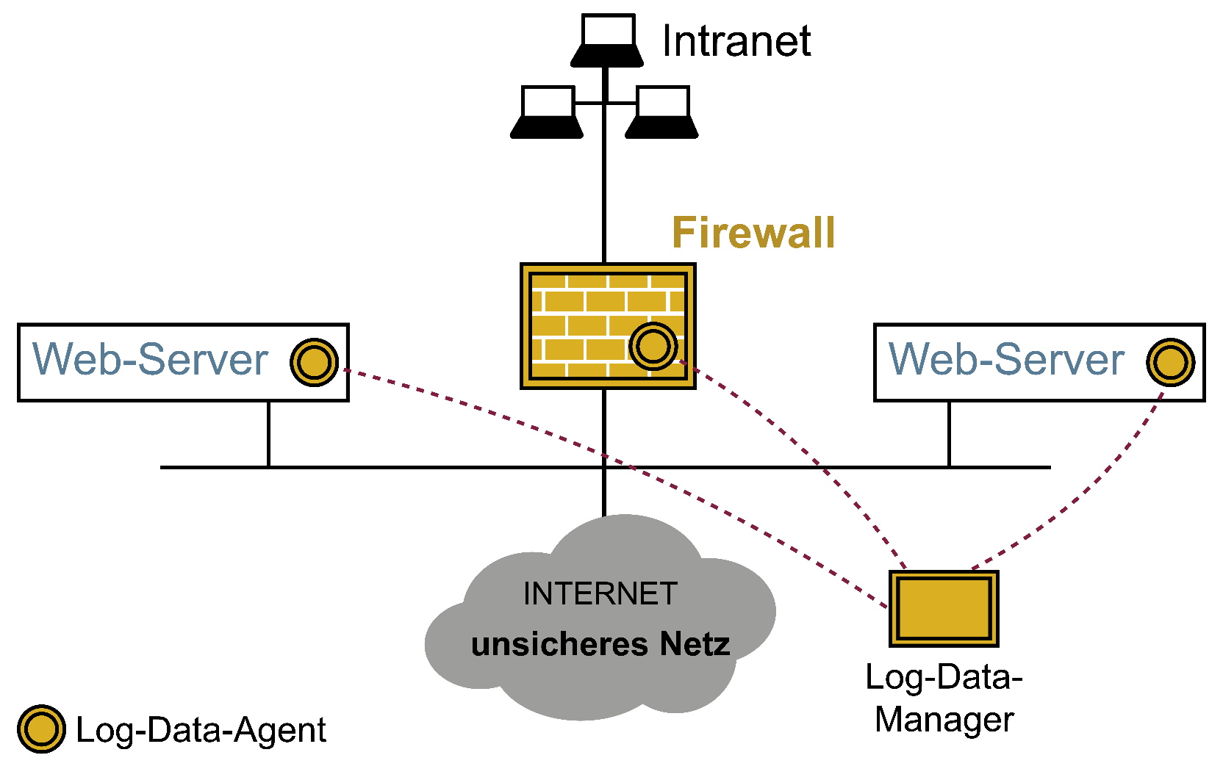
Sensoren
Beispiel: Logdaten-Sensor (1/5)

Slide 64
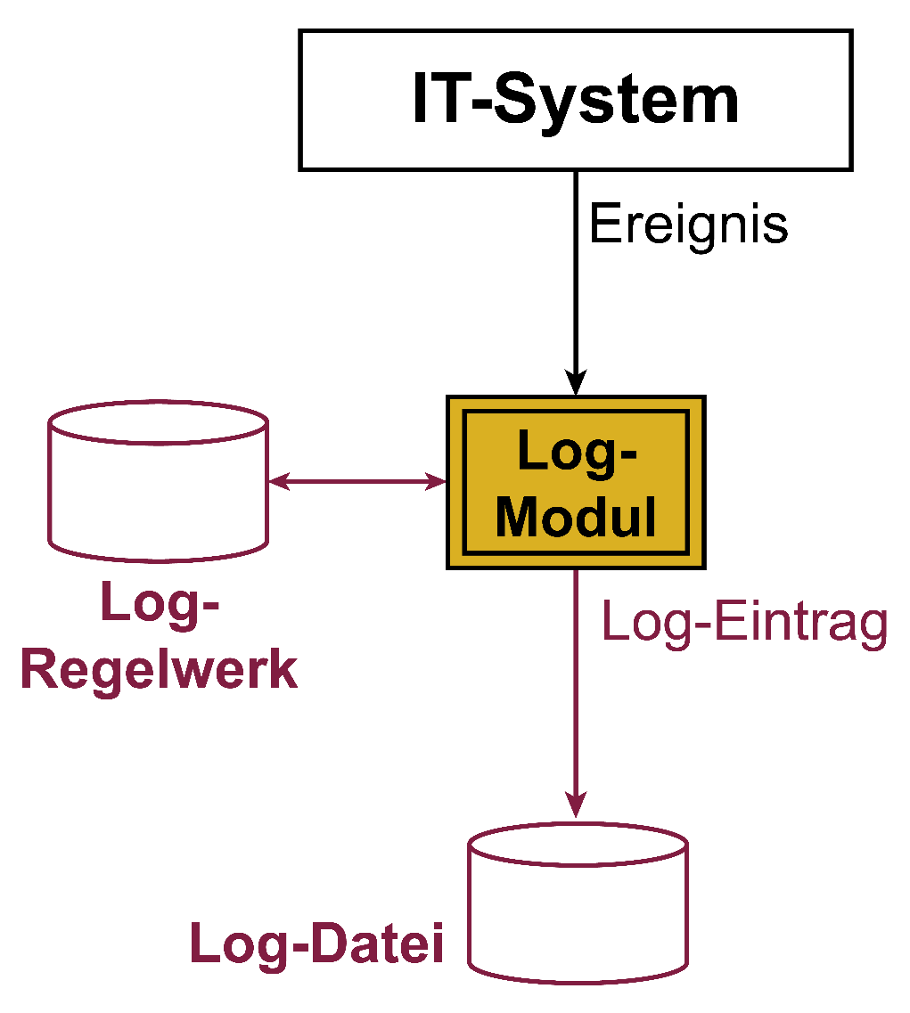
Sensoren
Beispiel: Logdaten-Sensor (2/5)

Slide 65
Sensoren
Beispiel: Logdaten-Sensor (3/5)
Grundprinzip des Sensors:
  P: = Aktivitäten in den IT-Systemen
  D: = Ereignisse
  SI (D): = Hängt von der Definition des Regelwerks ab
  (signatur- und anomaliebasierte Analyse)
  Y: = Logdatei (Logeinträge)
  Analyse von Sicherheitsinformationen im Sensor- und Analysesystem.

Slide 66
Sensoren
Beispiel: Logdaten-Sensor (4/5)
Genereller Aspekt:
  Erzeugt einen Nachweis und hilft dabei, Aktivitäten (Angriffe) zu identifizieren und zu verstehen.
Ort der Messung:
  Netzwerk, Netzwerkkomponenten (Firewall, ...)
  IT-System (Betriebssystem, Anwendungen und Daten)
Sicherheitsinformation: +++ (hoch)
Logdaten können sehr viele SI enthalten.

Slide 67
Sensoren
Beispiel: Logdaten-Sensor (5/5)
Vorteile:
  Detaillierte Sicherheitsinformationen.
  Angriffspfad kann analysiert werden.
  Erfolgreiche Angriffe können gespeichert und weiter analysiert werden.
  Die Logdaten können auch zur Beweissicherung genutzt werden.
Nachteile:
  schwierige Definition der Ereignisse und ein optimaler Regelsatz
  Problem: in der Praxis sind nur ca. 5% der Log-Einträge wichtig (sicherheitsrelevant)
  Protokollierung := Erfolgreiche Angriffe sind bereits umgesetzt.

Slide 68
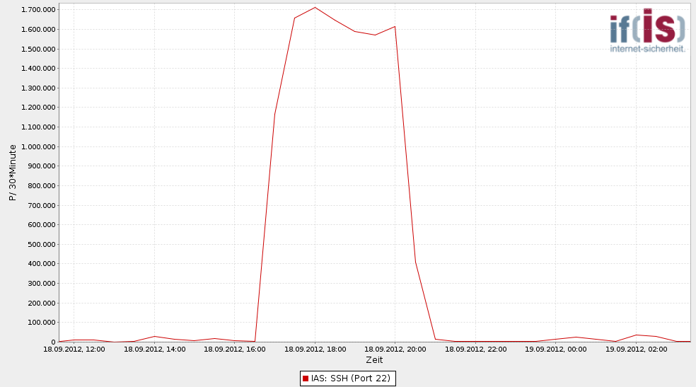
Network sensor
→ Interpretation or clearly identify (1/2)
Network sensor
  Interpretation of attack pattern
    Could be a successful attack but we do not know
Successful
Brute Force Attack ?

Slide 69
Network sensor
→ Interpretation or clearly identify (2/2)
LogData sensor
  Clear identification of events (Events identify a successful attack)
…
Sep 23 04:02:49 prometheus sshd[30395]: Failed password for root from 140.114.78.131 port 56003 ssh2
Sep 23 04:02:49 prometheus sshd[30396]: Received disconnect from 140.114.78.131: 11: Bye Bye
Sep 23 04:02:52 prometheus unix_chkpwd[30400]: password check failed for user (root)
Sep 23 04:02:52 prometheus sshd[30398]: pam_unix(sshd:auth): authentication failure;
Sep 23 04:02:54 prometheus sshd[30398]: Failed password for root from 140.114.78.131 port 57683 ssh2
Sep 23 04:02:54 prometheus sshd[30399]: Received disconnect from 140.114.78.131: 11: Bye Bye
Sep 23 04:02:56 prometheus unix_chkpwd[30403]: password check failed for user (root)
Sep 23 04:02:56 prometheus sshd[30401]: pam_unix(sshd:auth): authentication failure;
Sep 23 04:02:58 prometheus sshd[30401]: Failed password for root from 140.114.78.131 port 59293 ssh2
Sep 23 04:02:59 prometheus sshd[30402]: Received disconnect from 140.114.78.131: 11: Bye Bye
Sep 23 04:03:01 prometheus unix_chkpwd[30406]: password check failed for user (root)
Sep 23 04:03:01 prometheus sshd[30404]: pam_unix(sshd:auth): authentication failure;
Sep 23 04:03:03 prometheus sshd[30404]: Failed password for root from 140.114.78.131 port 32877 ssh2
Sep 23 04:03:03 prometheus sshd[30405]: Received disconnect from 140.114.78.131: 11: Bye Bye
…
Sep 23 11:42:55 prometheus sshd[683]: Accepted password for root from 140.114.78.131 port 56418 ssh2
Sep 23 11:42:55 prometheus sshd[683]: pam_unix(sshd:session): session opened for user root by (uid=0)
Successful
Brute Force Attack !

Slide 70
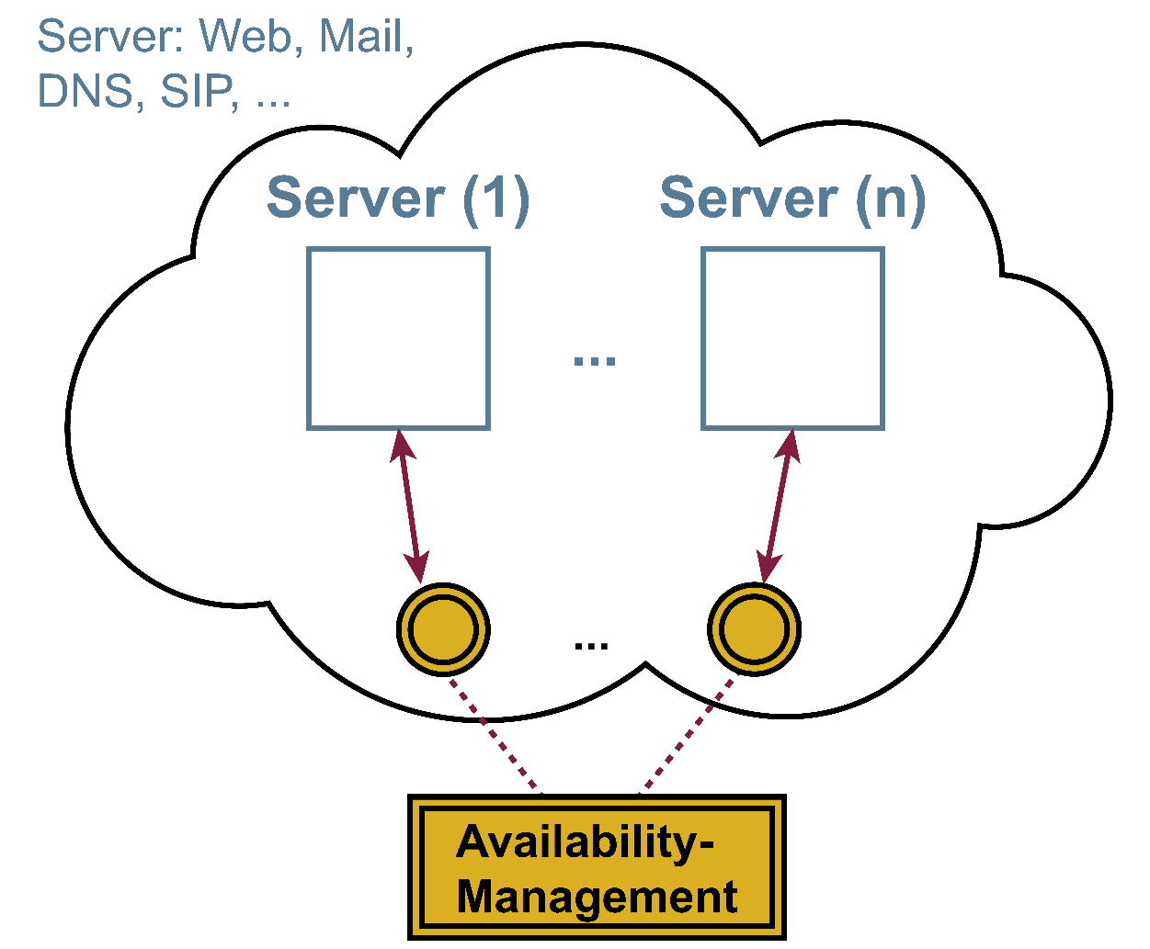
Sensoren
Beispiel: Verfügbarkeitssensor (1/4)

Slide 71
Sensoren
Beispiel: Verfügbarkeitssensor (2/4)
Grundprinzip des Sensors:
  P: = Verfügbarkeitsinformationen
  D: = Quality of Service (QoS)- und
  Quality of Experience (QoE)-Parameter
  SI (D): = Auswahl der gemessenen Parameter
  Y: = Sicherheitsereignisse und/oder QoS/QoE-Parameter
  Analyse von Sicherheitsinformationen im Sensor- und Analysesystem.

Slide 72
Sensoren
Beispiel: Verfügbarkeitssensor (3/4)
Genereller Aspekt:
  Hilft, die Verfügbarkeit von IT-Systemen und -Diensten zu bewerten.
Ort der Messung:
  Sensor im Netzwerk.
Sicherheitsinformation: ++ (mittel)
Für das Cyber-Sicherheitsbedürfnis „Gewährleistung der Verfügbarkeit“ werden hilfreiche Sicherheitsinformationen zur Verfügung gestellt.

Slide 73
Sensoren
Beispiel: Verfügbarkeitssensor (4/4)
Vorteile:
  Echte Sicherheitsinformationen für den Aspekt Verfügbarkeit
Nachteile:
  Kosten für zusätzlichen Netzwerkverkehr, CPU, ...

Slide 74
Cyber-Sicherheit-Frühwarn- und Lagebildsysteme
Inhalt
Ziele und Ergebnisse der Vorlesung
Angriffspotentiale
Idee eines
Cyber-Sicherheit-Frühwarn- und Lagebildsysteme
Aufbau eines
Cyber-Sicherheit-Frühwarn- und Lagebildsysteme
Sensoren
Analysekonzepte
Zusammenfassung

Slide 75
Analysekonzepte
Auswertung (1/4)
Signaturbasierte Erkennung oder Signaturverfahren
Erkennen von bekannten sicherheitsrelevanten Aktionen:
  Festhalten von bereits bekannten/hypothetischen Ereignissen/Abläufen, die einen Angriff beschreiben.
  Erzeugung einer Signatur.
  Suchen nach bekannten Ereignissen oder Ereignisfolgen (Signaturen)
  Problem:
  Zeitverzögerung zwischen Erkennung und Erzeugung der Signatur.

Slide 76
Analysekonzepte
Auswertung (2/4)
Anomalieerkennungsverfahren
Erkennen von Anomalien:
  Definition eines „normal“-Zustandes (Referenzprofil).
  Erkennung von gravierenden Verhaltensabweichungen (Statistiken, Erfahrungswerte, Systemzustände, …)
  Annahme:
  Sicherheitsverletzungen (wie Angriffe, …) können anhand „gravierender“ Verhaltensabweichungen erkannt werden.
  Verhalten von: Nutzer, Programme, Dienste, Kommunikationsabläufe, …
  Erkennung von unbekannten Angriffen möglich.

Slide 77
Analysekonzepte
Auswertung (3/4) - Vergleich
Beim Auswertungskonzept „Erkennen von bekannten sicherheitsrelevanten Aktionen“ wird als Ergebnis eine klare Aussage darüber getroffen, ob und welche Sicherheitsverletzung auftrat und erkannt wurde.
Daraufhin können definierte Reaktionen eingeleitet werden.
Das Auswertungskonzept „Erkennen von Anomalien“ hat den großen Vorteil, dass es durch die Art der Analyse gelingen kann, auch bislang unbekannte Sicherheitsverletzungen aufzuspüren, die von der direkten Angriffserkennung als solche nicht klassifiziert werden konnten.
Damit kann dem Problem vorgebeugt werden, dass es sehr schwierig sein wird, ständig Informationen über neueste, hochaktuelle Angriffsszenarien in Erfahrung zu bringen, diese zu analysieren, und für die direkte Angriffserkennung zu modellieren und eine Angriffssignatur zu definieren sowie den Sensoren zur Verfügung zu stellen.
Ein Nachteil dieses Auswertungskonzeptes ist, dass auch Fehlalarme generiert werden.

Slide 78
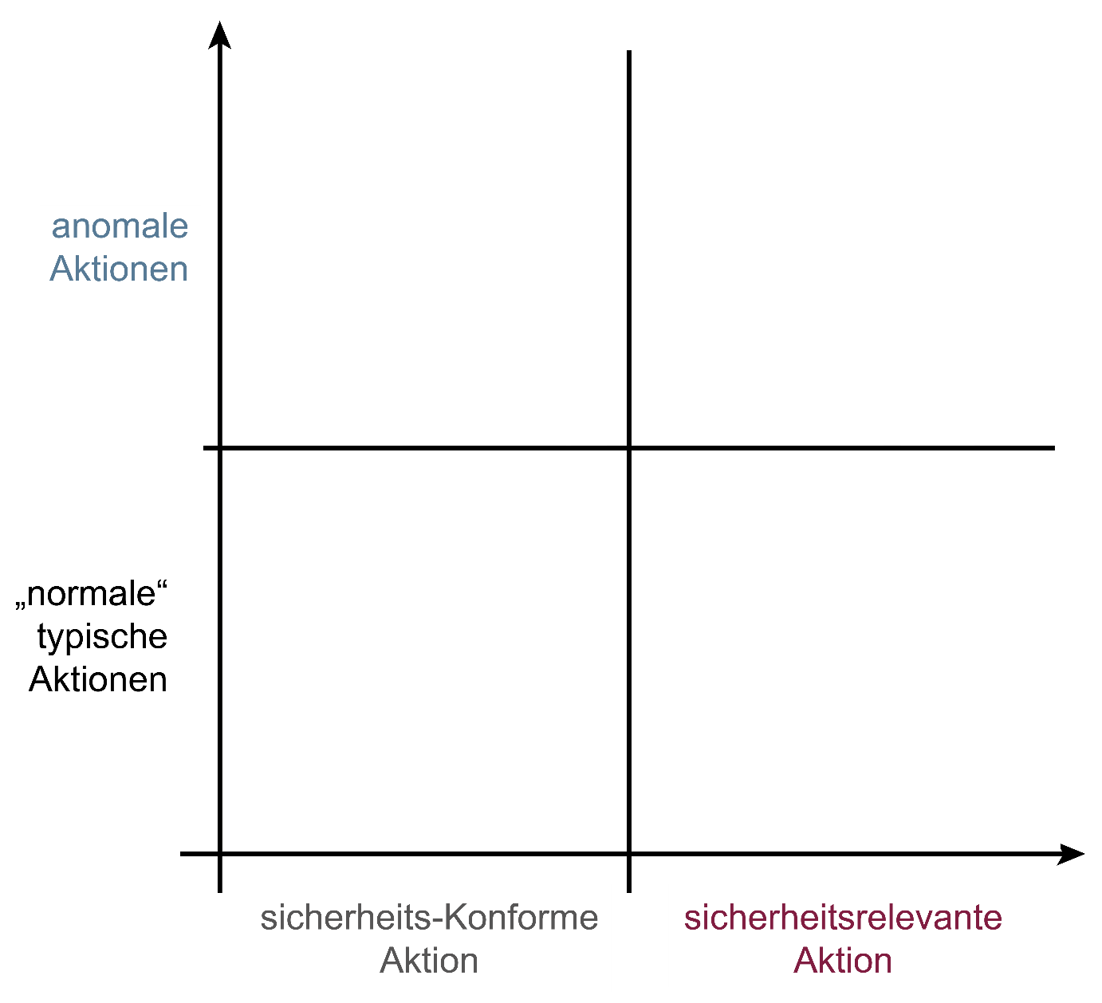

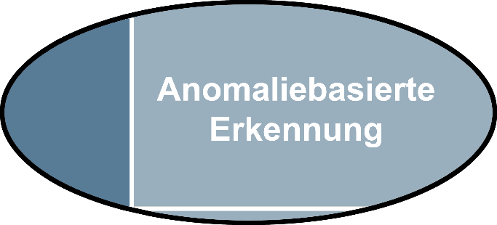


Analysekonzepte
Auswertung (4/4) - Vergleich

Slide 79
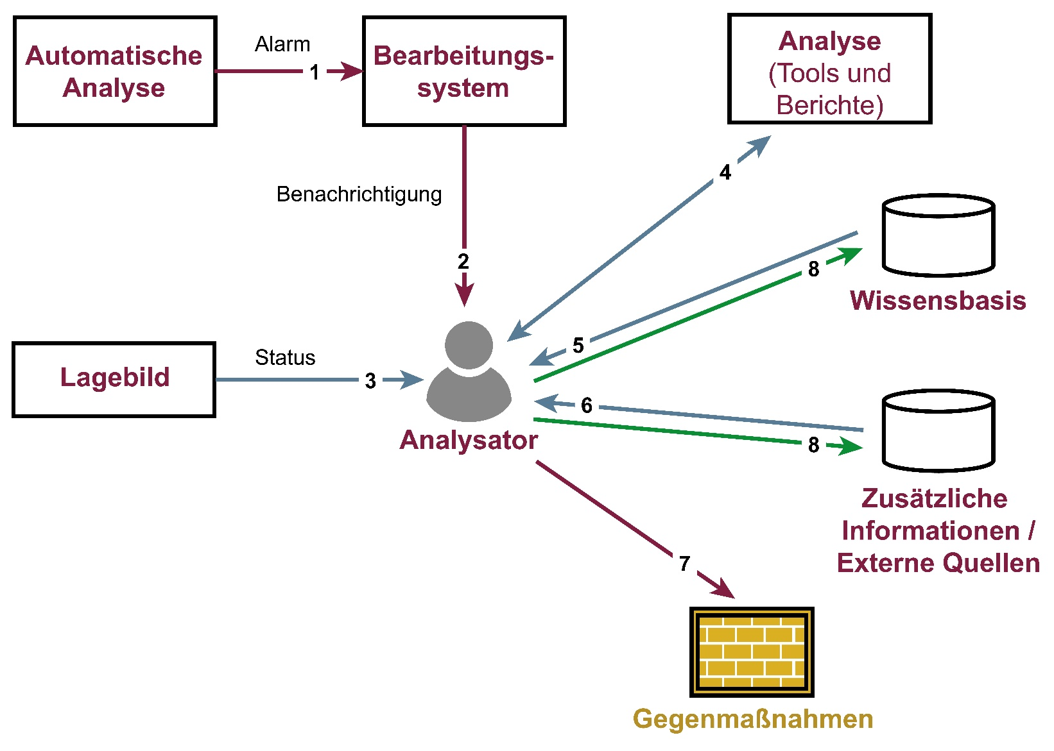
Analysekonzepte
Frühwarnprozess

Slide 80
Process of EWS
→ Possible reactions (1/3)
Private users / enterprises
  Reduction of the possibilities (firewall, …)
  Increasing security mechanisms
  Selective shut-down (cut-off) of affected systems
  (without destroying evidence for possible criminal prosecution (forensics))
  Complete deactivation of the uplink to the internet
Internet Service Provider
  Access Control Lists
  Rate-Limiting
  Blackholing
  Off-Ramping / Sinkholing
80
Notes:
What can we do if an incident happened?

Slide 81
Process of EWS
→ Possible reactions (2/3)
  Access Control Lists
  Rate-Limiting
e.g. black-, white- or grey-List
e.g. traffic shaping, packet shaping,
bandwidth throttling, …
attackers
target of attack
81
Notes:
Throttle - unterdrücken

Slide 82
Process of EWS
→ Possible reactions (3/3)
Blackholing
Sinkholing
Sinkhole-Server
a null route (blackhole route) is a
network route (routing table entry)
that goes nowhere
e.g. darknet (unused regions
of IP address space), flow collectors,
backscatter detectors, packet sniff…
attackers
target of attack
82

Slide 83
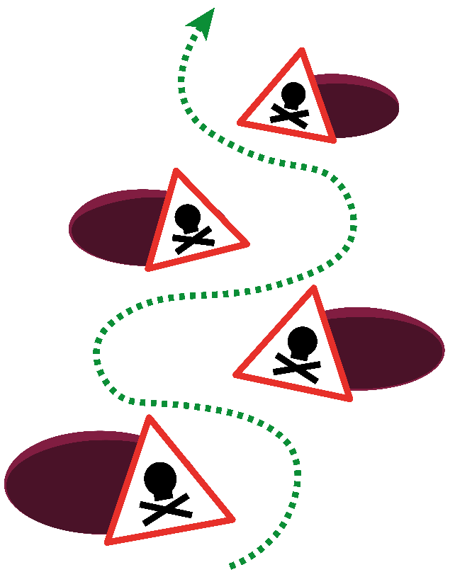
Analysekonzepte
Kommunikationslagebild (1/3)
Herausforderungen:
  Sehr gute Sichtweise über die gesamte Kommunikationslage erlangen.
  Wissen über die eigene Kommunikation und die verwendeten IT-Technologien aufbauen und nutzen.
  Aus der Vergangenheit lernen.
  Mit anderen zusammenzuarbeiten.
  Angemessene Gegenmaßnahmen einleiten.

Slide 84
Analysekonzepte
Kommunikationslagebild (2/3)
Erkennen von Angriffspotentialen:
  Angriffe und Schwachstellen zuerst identifizieren.
  Resultierende Angriffspotentiale bewerten.
  Risiken gezielt auf ein angemessenes Maß
  minimieren.

Slide 85
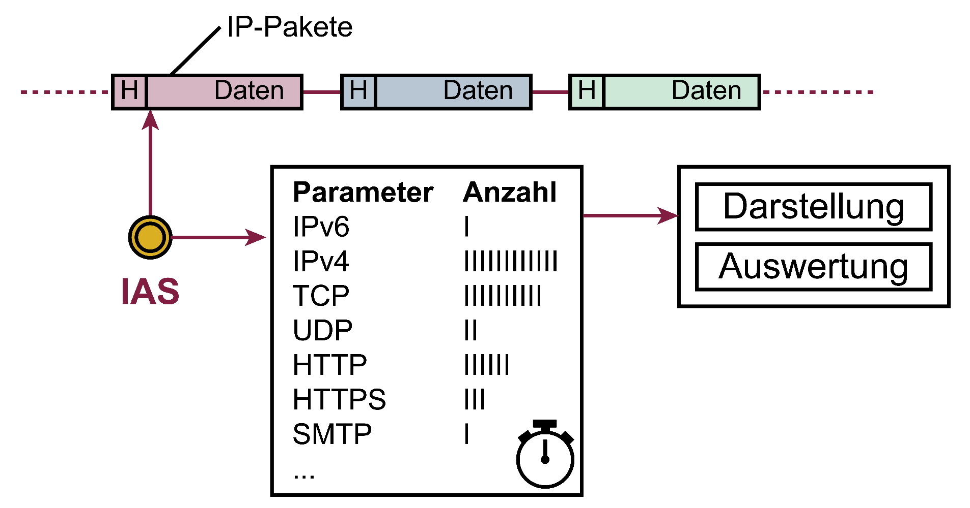
Analysekonzepte
Kommunikationslagebild (3/3)
Siehe Vorlesung: 8 - IAS_Part 1 15_11_12

Slide 86
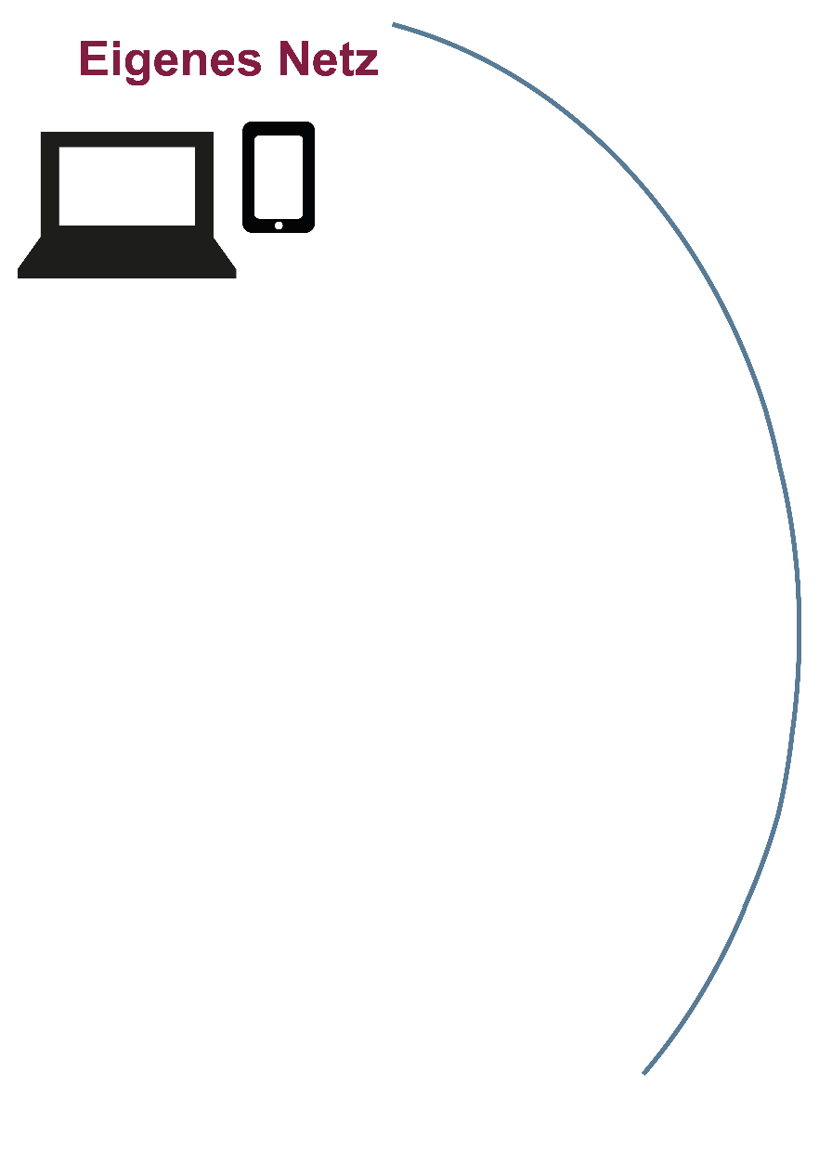
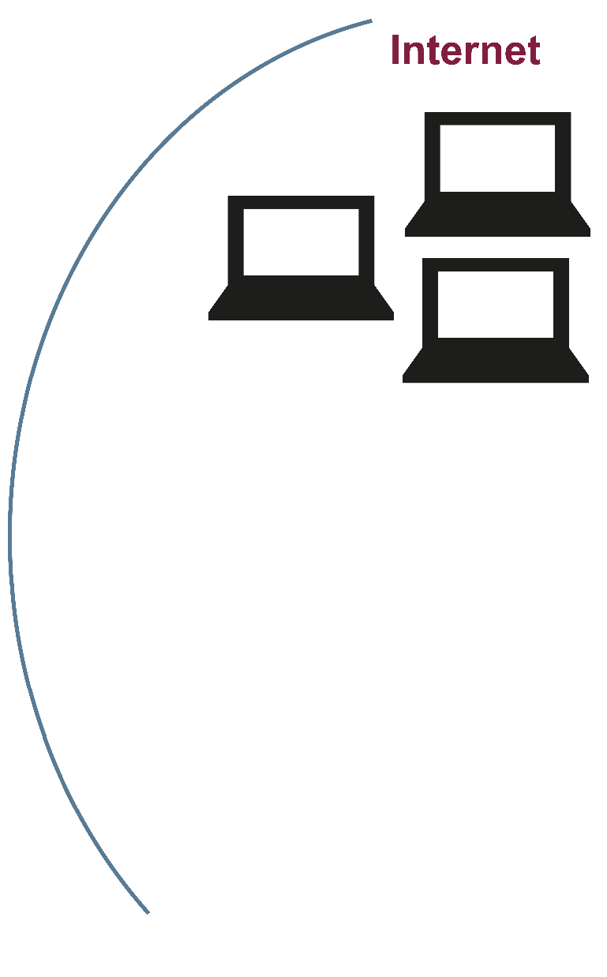


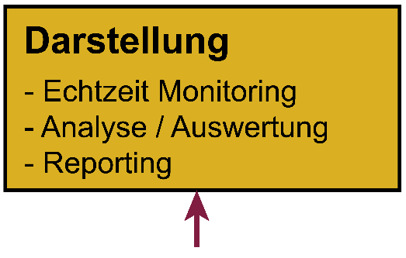



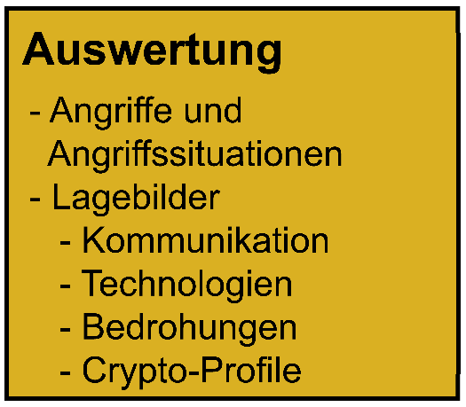



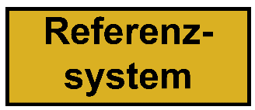


Analysekonzepte
Internet-Analyse-System

Slide 87
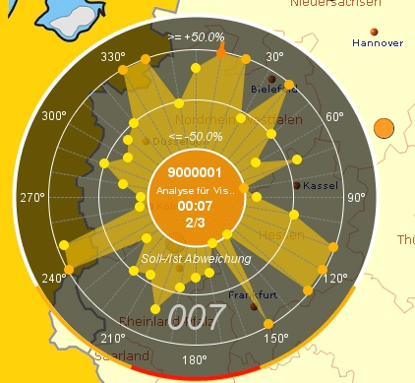
Analysekonzepte
Darstellung

Slide 88
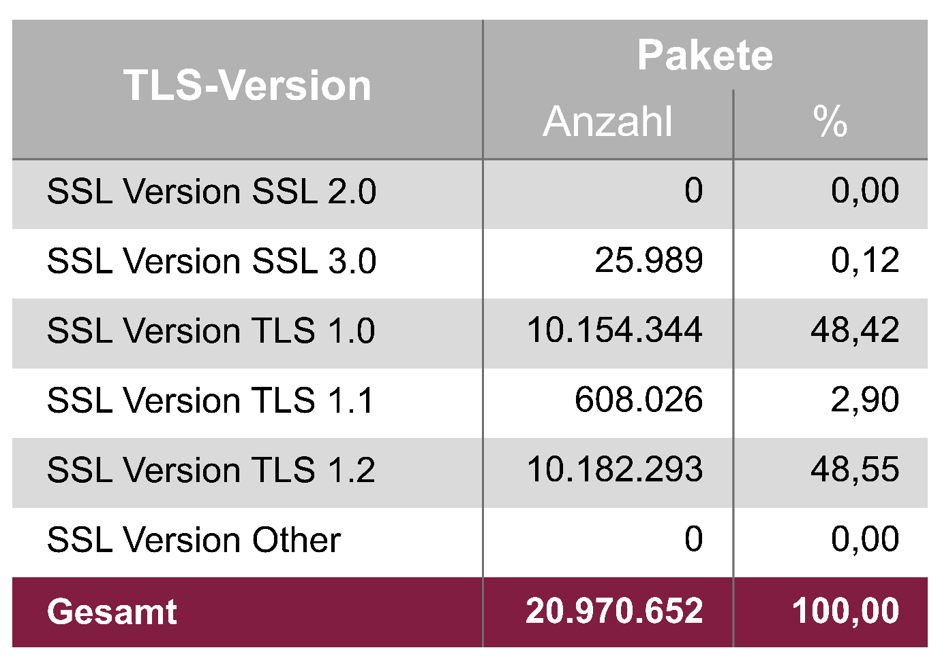
Analysekonzepte
Bewertung der Kommunikationslage (1)
Genutzte TLS/SSL-Technologie:

Slide 89
Analysekonzepte
Bewertung der Kommunikationslage (2)
Verteilung der IP-Portnummern:

Slide 90
Analysekonzepte
Bewertung der Kommunikationslage (3)
Nutzung und Verteilung von Protokolle:

Slide 91
Analysekonzepte
Bewertung der Kommunikationslage (4)
Nutzung und Verteilung von Übertragungsarten:

Slide 92
Cyber-Sicherheit-Frühwarn- und Lagebildsysteme
Inhalt
Ziele und Ergebnisse der Vorlesung
Angriffspotentiale
Idee eines
Cyber-Sicherheit-Frühwarn- und Lagebildsysteme
Aufbau eines
Cyber-Sicherheit-Frühwarn- und Lagebildsysteme
Sensoren
Analysekonzepte
Zusammenfassung

Slide 93
Cyber-Sicherheit-Frühwarn- und Lagebildsysteme
Zusammenfassung (1/3)
Generelle Vorgehensweise eines Angreifers:
  Erreichbarkeit prüfen → Ping Scan
  Verfügbare Dienste prüfen → Port Scan
  Schwachstellen prüfen → Vulnerability Scan
Wichtigste Eigenschaften eines Cyber-Sicherheit-Frühwarn- und Lagebildsystems:
  Aktuelle Cyber-Sicherheitslage aufzeigen.
  Angriffspotentiale und reale Angriffe (möglichst früh) erkennen.
  Rechtzeitig Warnhinweise geben.
  Minimierung oder Verhinderung von Schäden.

Slide 94
Cyber-Sicherheit-Frühwarn- und Lagebildsysteme
Zusammenfassung (2/3)
Bestandteile eines Cyber-Sicherheit-Frühwarn- und Lagebildsystems:
  Rechtliche Rahmenbedingungen
  Sensoren
  Analysetools
  Warnsystem
  Wissensbasis
  Beweissicherung
Es gibt verschiedene Analysekonzepte, die unterschiedliche sicherheitsrelevante Aktionen erkennen können.
  Anomalie Erkennung
  Signatur Erkennung

Slide 95
Cyber-Sicherheit-Frühwarn- und Lagebildsysteme
Zusammenfassung (3/3)
Sensoren und Cyber-Sicherheit-Frühwarn- und Lagebildsysteme können an verschiedenen Stellen von IT-Systemen und IT-Infrastrukturen platziert werden.
Wichtige Stellschrauben für die Analyse sind unteranderem:
  Verwendete Technologien
  Platzierung von Sonden des Cyber-Sicherheit-Frühwarn- und Lagebildsystems
  Anzahl von Sonden

Slide 96
Cyber-Sicherheit-Frühwarn- und Lagebildsysteme

Slide 97



Anhang / Credits
Wir empfehlen
Cyber-Sicherheit
Das Lehrbuch für Konzepte, Mechanismen,
Architekturen und Eigenschaften von Cyber-Sicherheitssystemen in der Digitalisierung“,
Springer Vieweg Verlag, Wiesbaden 2022
https://norbert-pohlmann.com/cyber-sicherheit/
7. Sinn im Internet (Cyberschutzraum)
https://www.youtube.com/cyberschutzraum
Master Internet-Sicherheit
https://it-sicherheit.de/master-studieren/
Besuchen und abonnieren Sie uns :-)
WWW
https://www.internet-sicherheit.de
Facebook
https://www.facebook.com/Internet.Sicherheit.ifis
Twitter
https://twitter.com/_ifis
https://twitter.com/ProfPohlmann
YouTube
https://www.youtube.com/user/InternetSicherheitDE/
Prof. Norbert Pohlmann
https://norbert-pohlmann.com/
Quellen Bildmaterial
Eingebettete Piktogramme:
Institut für Internet-Sicherheit – if(is)
Der Marktplatz IT-Sicherheit
(IT-Sicherheits-) Anbieter, Lösungen, Jobs, Veranstaltungen und Hilfestellungen (Ratgeber, IT-Sicherheitstipps, Glossar, u.v.m.) leicht & einfach finden.
https://www.it-sicherheit.de/

Slide 98
Literatur
Artikel / Bücher
  N. Pohlmann, M. Proest: „Internet Early Warning System: The Global View". In Proceedings of the ISSE 2006 - Securing Electronic Business Processes - Highlights of the Information Security Solutions (ISSE) Europe Conference, Eds.: S. Paulus, N. Pohlmann, H. Reimer, Vieweg Verlag, Wiesbaden 2006
  https://norbert-pohlmann.com/wp-content/uploads/2015/08/191-Internet-Early-Warning-System-The-Global-View-Prof.-Norbert-Pohlmann.pdf
  N. Pohlmann: „Probe-based Internet Early Warning System”, ENISA Quarterly Vol. 3, No. 1, Jan-Mar 2007
  https://norbert-pohlmann.com/wp-content/uploads/2015/08/194-Probe-based-Internet-Early-Warning-System-Prof.-Norbert-Pohlmann.pdf
  M. Hesse, N. Pohlmann: „Internet Situation Awareness“. In Proceedings of the eCrime Researchers Summit, ISBN: 978-1-4244-2969-1/08, IEEE, USA 2008
  https://norbert-pohlmann.com/wp-content/uploads/2015/08/206-Internet-Situation-Awareness-Prof.-Norbert-Pohlmann.pdf
  D. Petersen, N. Pohlmann: „Ideales Internet-Frühwarnsystem", DuD Datenschutz und Datensicherheit – Recht und Sicherheit in Informationsverarbeitung und Kommunikation, Vieweg Verlag, 02/2011
  https://norbert-pohlmann.com/wp-content/uploads/2015/08/270-Ideales-Internet-Frühwarnsystem-Prof-Norbert-Pohlmann.pdf
  D. Petersen, N. Pohlmann: „An ideal Internet Early Warning System“. In “Advances in IT Early Warning”, Fraunhofer Verlag, München 2013
  https://norbert-pohlmann.com/wp-content/uploads/2015/08/301-An-ideal-Internet-Early-Warning-System-Prof-Norbert-Pohlmann.pdf
N. Pohlmann: "Cyber-Sicherheit – Das Lehrbuch für Konzepte, Mechanismen, Architekturen und Eigenschaften von Cyber-Sicherheitssystemen in der Digitalisierung“, ISBN 978-3-658-25397-4; 594 Seiten, Springer-Vieweg Verlag, Wiesbaden 2019
https://norbert-pohlmann.com/cyber-sicherheit/

